Slide 1

MART
2026 BÜLTENİ

Slide 2

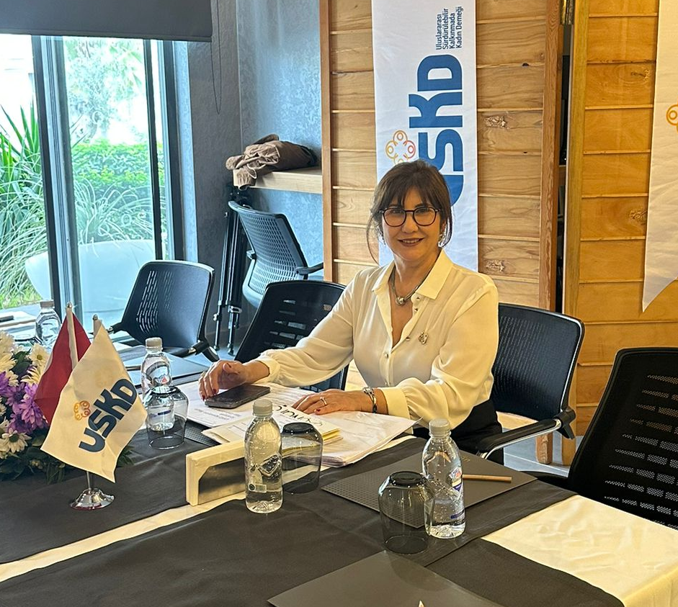
BAŞKANIN
MEKTUBU
Değerli Üyelerimiz,
Mart ayı; doğanın uyanışıyla birlikte değişim ve dönüşümün en güçlü sembollerinden biridir. Yenilenmenin, tazelenmenin ve ileriye doğru atılan cesur adımların habercisidir. Bizler de bu ruhu rehber alarak çalışmalarımıza hız kesmeden devam ediyoruz.
Bu ay, Ege Telgraf Gazetesi’nden Sayın İlkay Kıyak ile gerçekleştirdiğimiz YouTube çekimi vesilesiyle hem derneğimizi daha geniş kitlelere tanıtma fırsatı bulduk hem de 8 Mart Dünya Emekçi Kadınlar Günü’nün anlam ve önemine dikkat çektik. Toplumsal cinsiyet eşitliği konusundaki sorumluluğumuzu bir kez daha vurgulayarak, farkındalık yaratma yönündeki kararlılığımızı paylaştık.25 Mart tarihinde gerçekleştirdiğimiz aylık üye toplantımızda ise “Topraktan Laboratuvara” başlığıyla yerel bir kadın üreticiyi ağırladık. Bu buluşma ile kadın üreticilerimizin başarı hikâyelerini görünür kılmayı, onları rol model olarak öne çıkarmayı ve aynı zamanda üretici kadınlarımızı destekleyecek güçlü bir etkileşim ve network zemini oluşturmayı hedefledik. İlham veren bu paylaşımın, kadın emeğinin değerini daha geniş kitlelere ulaştırma yolculuğumuzda önemli bir adım olduğuna inanıyoruz.
Eğitim faaliyetlerimiz de Mart ayı itibarıyla başladı. İlk odağımız olan “Sıfır Atık” konusu ile sürdürülebilir yaşam alışkanlıklarının yaygınlaştırılması adına önemli bir adım attık. Bu eğitimlerin, bireysel farkındalığı kurumsal etkiye dönüştüreceğine inanıyoruz.
Öte yandan, sürdürülebilirlik temalı içeriklerimiz sosyal medya kanallarımızda düzenli olarak yer almaya başladı. Bu içeriklerle hem bilgilendirme hem de ilham verme misyonumuzu güçlendiriyoruz. Komisyonlarımız ise kendi alanlarında düzenli toplantılar gerçekleştirerek projelerini olgunlaştırıyor ve etki alanlarını genişletiyor.
Uluslararası ölçekte de aktif bir dönem bizleri bekliyor. Belgrad’da gerçekleştirilmesi planlanan ticari ataşelik ve büyükelçilik ziyaretleri kapsamında derneğimizi tanıtarak yeni iş birliklerinin temellerini atmayı hedefliyoruz. Küresel ölçekte kuracağımız bu bağların, sürdürülebilir kalkınma yolculuğumuza önemli katkılar sağlayacağına inanıyorum.
Mart ayının taşıdığı dönüşüm enerjisini birlikte büyütmeye, üretmeye ve etki yaratmaya devam edeceğiz. Katkılarınız, emeğiniz ve inancınız için her birinize teşekkür ederim.
Sevgi ve saygılarımla,
Ayla Alkan
Yönetim Kurulu Başkanı

Slide 3
MUTLU GÜNLERİMİZ
6 MART İNCİ ÖZTEMUR
13 MART ELİF SAĞDIÇ
17 MART ÖZLEM ÖZMEN EKİNCİ
25 MART AYLA ALKAN
26 MART FİGEN BAYÜLKEN
1 NİSAN NEŞE CAN
13 NİSAN NUR KIVRAK
30 NİSAN ŞEYDA ATABAY

Slide 4
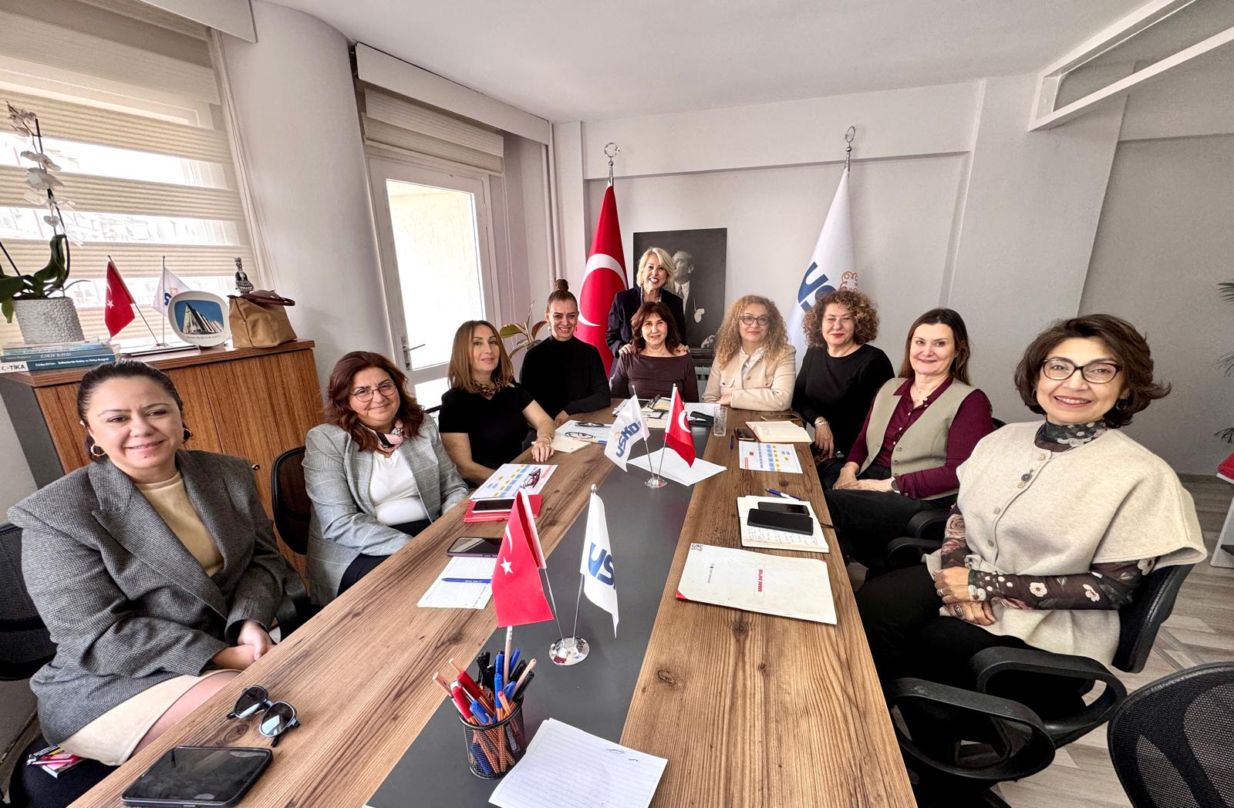
YÖNETİM KURULU TOPLANTISI-1
12.03.2026
Yönetim Kurulu toplantımız 12 Mart 2026 tarihinde dernek ofisimizde gerçekleştirilmiştir.

Slide 5
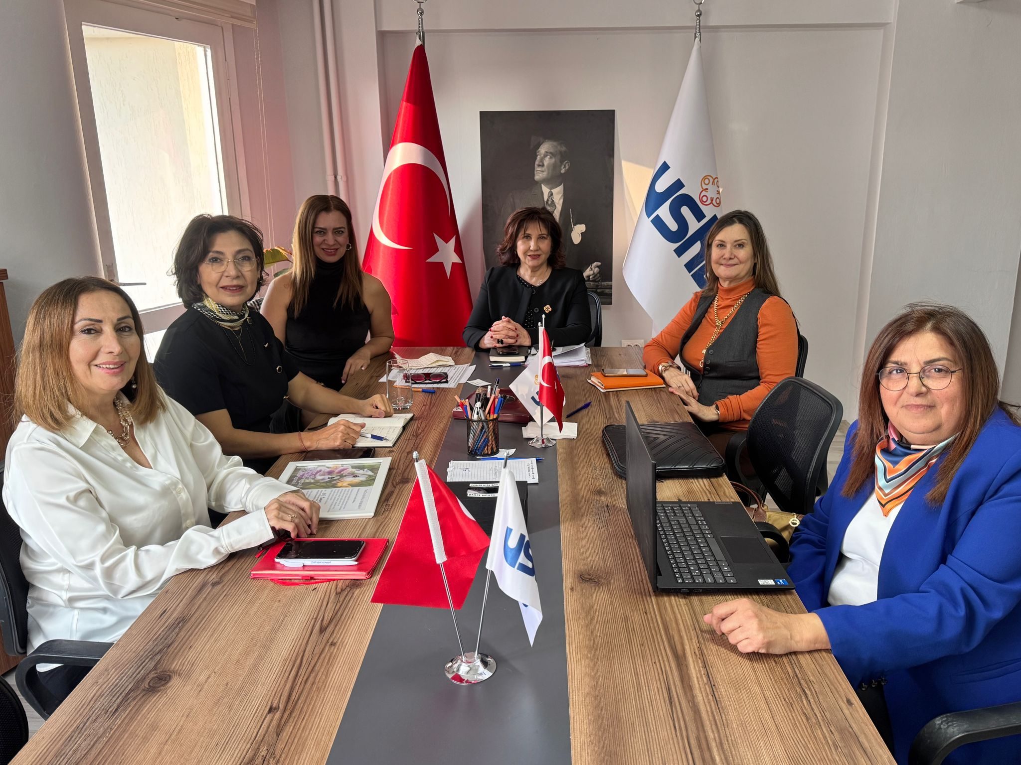
YÖNETİM KURULU TOPLANTISI-2
25.03.2026
Yönetim Kurulu toplantımız dernek ofisimizde gerçekleştirilmiştir.

Slide 6
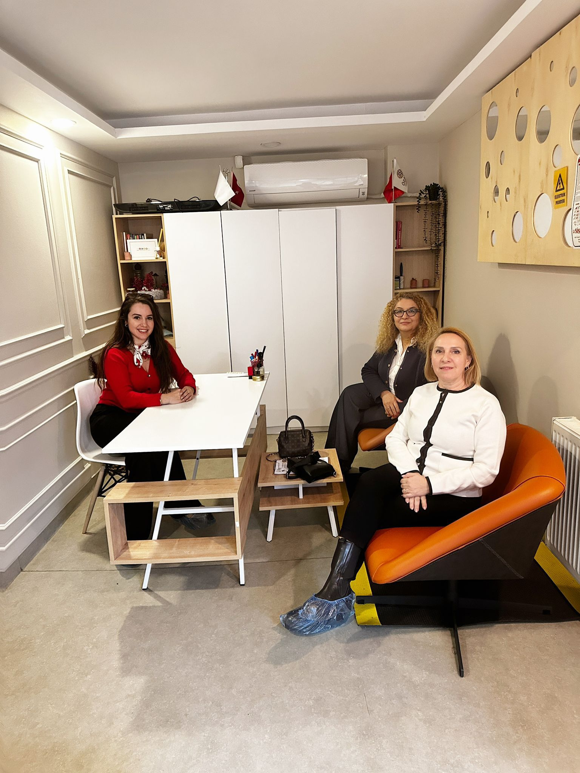
EĞİTİM ATÖLYESİ KOMİSYONU
24.03.2026
Üyemiz Arzu Hızal’a ait olan Düş Mucitleri Anaokullarında yapılacak eğitim ve webinar hakkında görüşme yapılmış Arzu Hızalın okuluna giderek kendisi ile detayların görüşülmesi planlanmıştır. Sonrasında Düş Mucitleri okuluna gidilerek toplantı yapılmış ve 20 Nisan haftası için üyelerimize sürdürülebilirlik eğitimi yapılması planlanmıştır.
Mayıs ayı için ise ‘Markalaşma Aşamaları ve Hukuki Süreci’ üzerine Arzu Hızal ve Özgür Kozanoğlu Özge’nin katkıları ile bir Webinar düzenlenmesi planlanmaktadır.

Slide 7
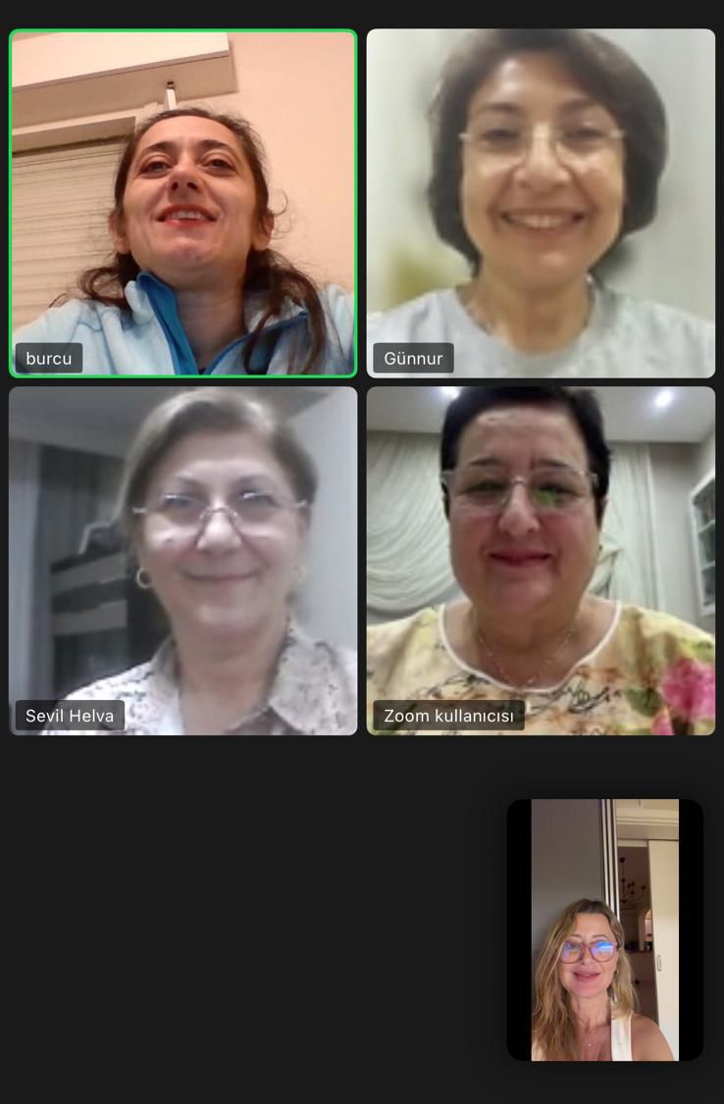
NETWORKING VE ORGANİZASYON KOMİSYONU TOPLANTISI
16.03.2026
Networking ve Organizasyon Komisyonu Toplantısı gerçekleştirilmiştir

Slide 8
NETWORKING VE ORGANİZASYON KOMİSYONU
Aylık üye toplantımız Ontur Otelde konuğumuz Laetus Beauty üretici Elif Bozkurt’un katılımıyla sürdürülebilir değerler odağında gerçekleşmiştir.
Uskd derneğimiz 2-5 Nisan arasında Belgrad’a seyahat planlamakta olup Belgrad Büyükelçiğini ziyaret edecektir.

Slide 9
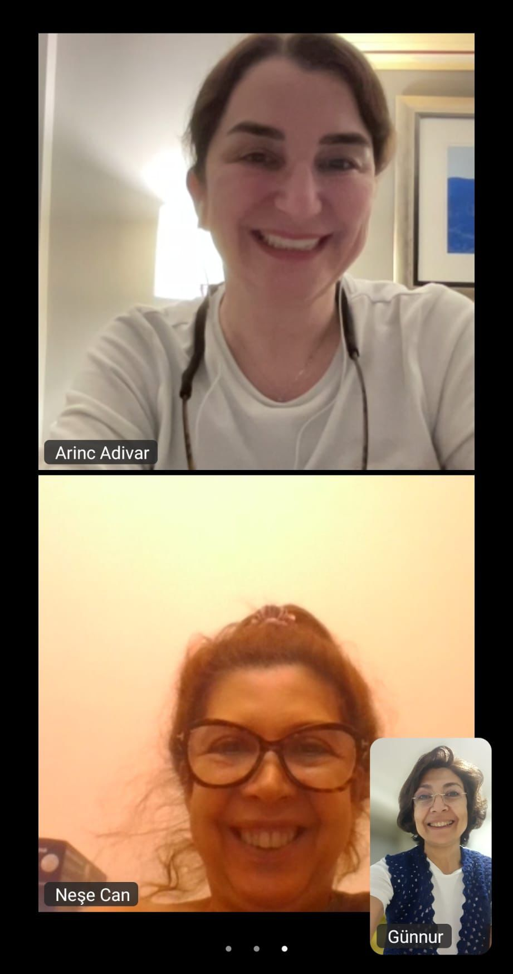
ULUSLARARASI İLİŞKİLER KOMİSYONU
02.03.2026
USKD Uluslararası İlişkiler Komisyonu Toplantısı 02.03.2026 tarihinde gerçekleştirilmiştir.

Slide 10
ULUSLARARASI İLİŞKİLER KOMİSYONU
02.03.2026
USKD olarak 02-05 Nisan tarihlerinde Sırbistan Belgrad’a bir seyahat yapacağız. Bu seyahatte Belgrad Büyükelçiliği ve Belgrad Ticaret Müşavirliği ile temasta bulunulacaktır.
Danışman hocamız Prof. Dr. Huriye Toker ile 10 Nisan 2026’da bir toplantı yapacağız. Bu toplantıda Yurtdışı temasların daha çok online yapılması ve neler yapılabileceği görüşülecektir.

Slide 11
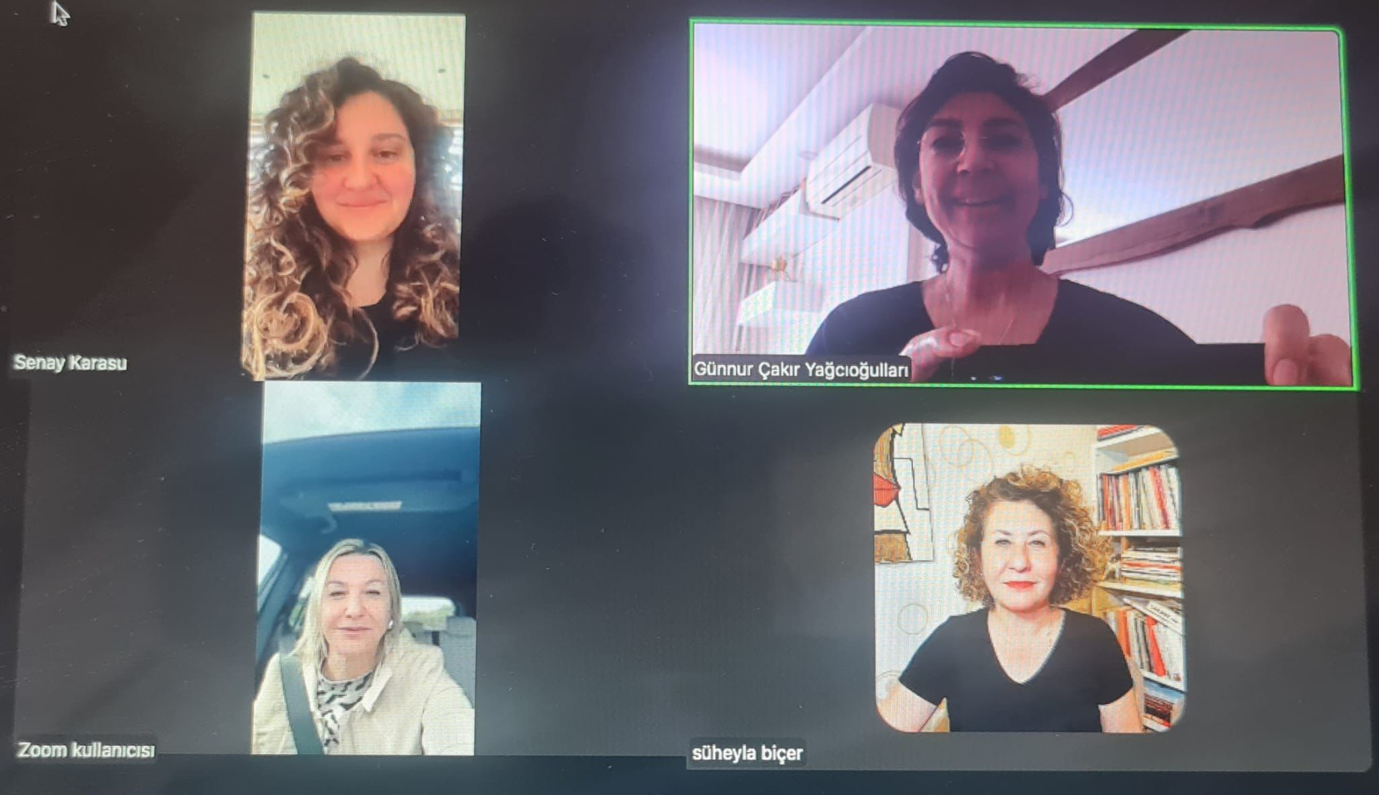
PROJE GELİŞTİRME KOMİSYONU TOPLANTISI
25.03.2026
USKD Proje Komisyonu Toplantısı 25.03.026 tarihinde gerçekleştirilmiştir

Slide 12
PROJE GELİŞTİRME KOMİSYONU
Proje Geliştirme Komisyonu olarak, ulusal ve uluslararası hibe programlarını takip ediyor; bu fonlara yönelik proje geliştirme, başvuru ve uygulama süreçlerini eş zamanlı olarak yürütmeye devam ediyoruz.
Başvurusunu yapmış olduğumuz projelerimizi takip ediyor, geliştirme sürecinde olan proje taslaklarımızı değerlendiriyor ve takip ettiğimiz hibe programları doğrultusunda yeni proje üretmeye yönelik çalışmalarımıza devam ediyoruz. Ayrıca hedeflediğimiz fonlara ilişkin bilgi toplama ve analiz süreçlerimiz de sürmektedir.
Başvuru sürecindeki projelerimiz;
Turquoise Coast Environment Fund Turkey tarafından açılan hibe programına başvurusunu yapmış olduğumuz “Kıyının Kokusu: İzmir’in Yerel Selluka Türünün Korunması ve Kıyı Peyzajına Kazandırılması” başlıklı projemizin değerlendirme süreci devam etmektedir.
Ayrıca, Sivil Düşün Programı kapsamında başvurusunu gerçekleştirdiğimiz “Geleceğine Sahip Çıkan Genç Gönüllü Kadınlar” projemizin sonuçlarını beklemekteyiz.
Yeni proje fikri;
Birleşmiş Milletler’in sürdürülebilir kalkınma hedefleri doğrultusunda, özellikle deSDG 6 Temiz Su ve Sanitasyon ile SDG 12 Sorumlu Üretim ve Tüketim hedeflerine yönelik yeni proje çalışması üzerinde yoğunlaştık. Güncel bir konu olan su ve suyun verimli kullanımı üzerine çalışmaya başladığımız proje fikri, süreç içinde çevre kirliliği ve atık yönetimi konularının da eklenmesiyle birlikte yeni bir doğrultu kazandı. Şu anda dört aşamalı modüller bir eğitim planı üzerinde çalışıyoruz. Bu sayede, suyun verimli kullanımı ve atık yönetimi konusunda, anaokulundan başlayarak profesyonel yaşama kadar her yaştan insanda farkındalık oluşmasına katkı sağlamayı hedefliyoruz.

Slide 13
PROJE GELİŞTİRME KOMİSYONU
Su ve atık yönetimi üzerine hazırladığımız bu proje taslağı, uygulamaya yönelik olarak detaylandırılmaktadır. Bu kapsamda Karabağlar Belediyesi AR-GE birimi ile yapılan görüşmelerde proje önerilerimiz olumlu karşılanmış olup, bu hafta gerçekleştirilecek toplantıda hem belediyenin önerdiği taslaklar hem de mevcut çalışmalarımız birlikte değerlendirilecektir.
Konak Belediyesi ile yapılan görüşmelerde ise projelerimize ortaklık geliştirme yönünde karşılıklı niyet ortaya konmuş olup, iş birliği olanakları değerlendirilmektedir.
Yeni Başvuru;
Öte yandan, Borusan Holding tarafından yürütülen sürdürülebilir fayda programına yönelik yeni bir proje başvurusu gerçekleştirilmiştir.
Bununla birlikte, hâlihazırda açık olan diğer hibe programları kapsamında yeni proje geliştirme çalışmalarımız devam etmektedir.
Tamamladığımız projelerimiz Kültürel Mirasına Sahip Çıkan Genç Kadınlar Projesi

Slide 14
DİJİTALLEŞME VE İNOVASYON KOMİSYONU
Komisyonumuz derneğimizin sosyal medyasını yöneterek derneğimizi dijital dünyada temsil etmektedir.
Etkinlik,, organizasyon ve özel günlere dair kutlama ve duyuruların topluma iletilmesini sağlamaktadır.

Slide 15
SÜRDÜRÜLEBİLİRLİK TAKIMI
USKD Sürdürülebilirlik Takımı olarak 12.03.2026 da ofiste Ergül Güngör ün vermiş olduğu Sıfır Atık Eğitimi düzenlenmiştir.
Postalar hazırlanmış,
Aylık üye yemeğine Elif Bozkurt davet edilmiştir.
Nisan ayı için Post hazırlıkları yapılacaktır
-Fark et- Doç. Dr Aslı Bor Türkben ile birlikte Su eğitimi yapılacaktır.

Slide 16
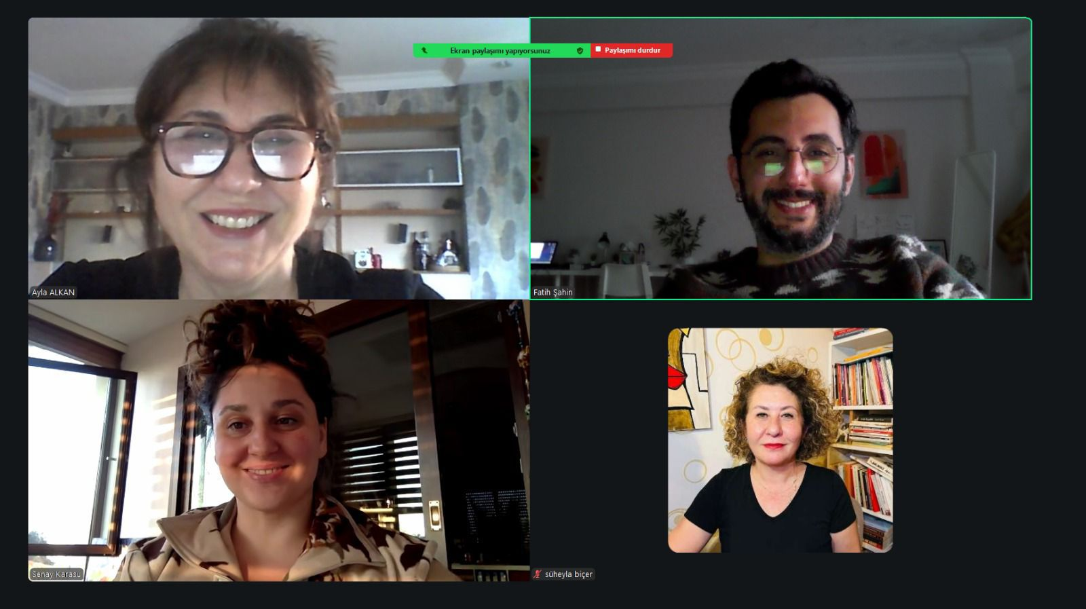
TOPLANTILARIMIZ
01.03.2026
01 Mart 2026 tarihinde Yönetim Kurulu Başkanımız Ayla Alkan, Proje Komisyonu Başkanımız Şenay Karasu, Proje Komisyonu Üyemiz Süheyla Biçer ve AB Proje Uzmanı Fatih Şahin'in katılımıyla Yeni Proje Üretim Toplantısı online olarak gerçekleştirilmiştir.

Slide 17
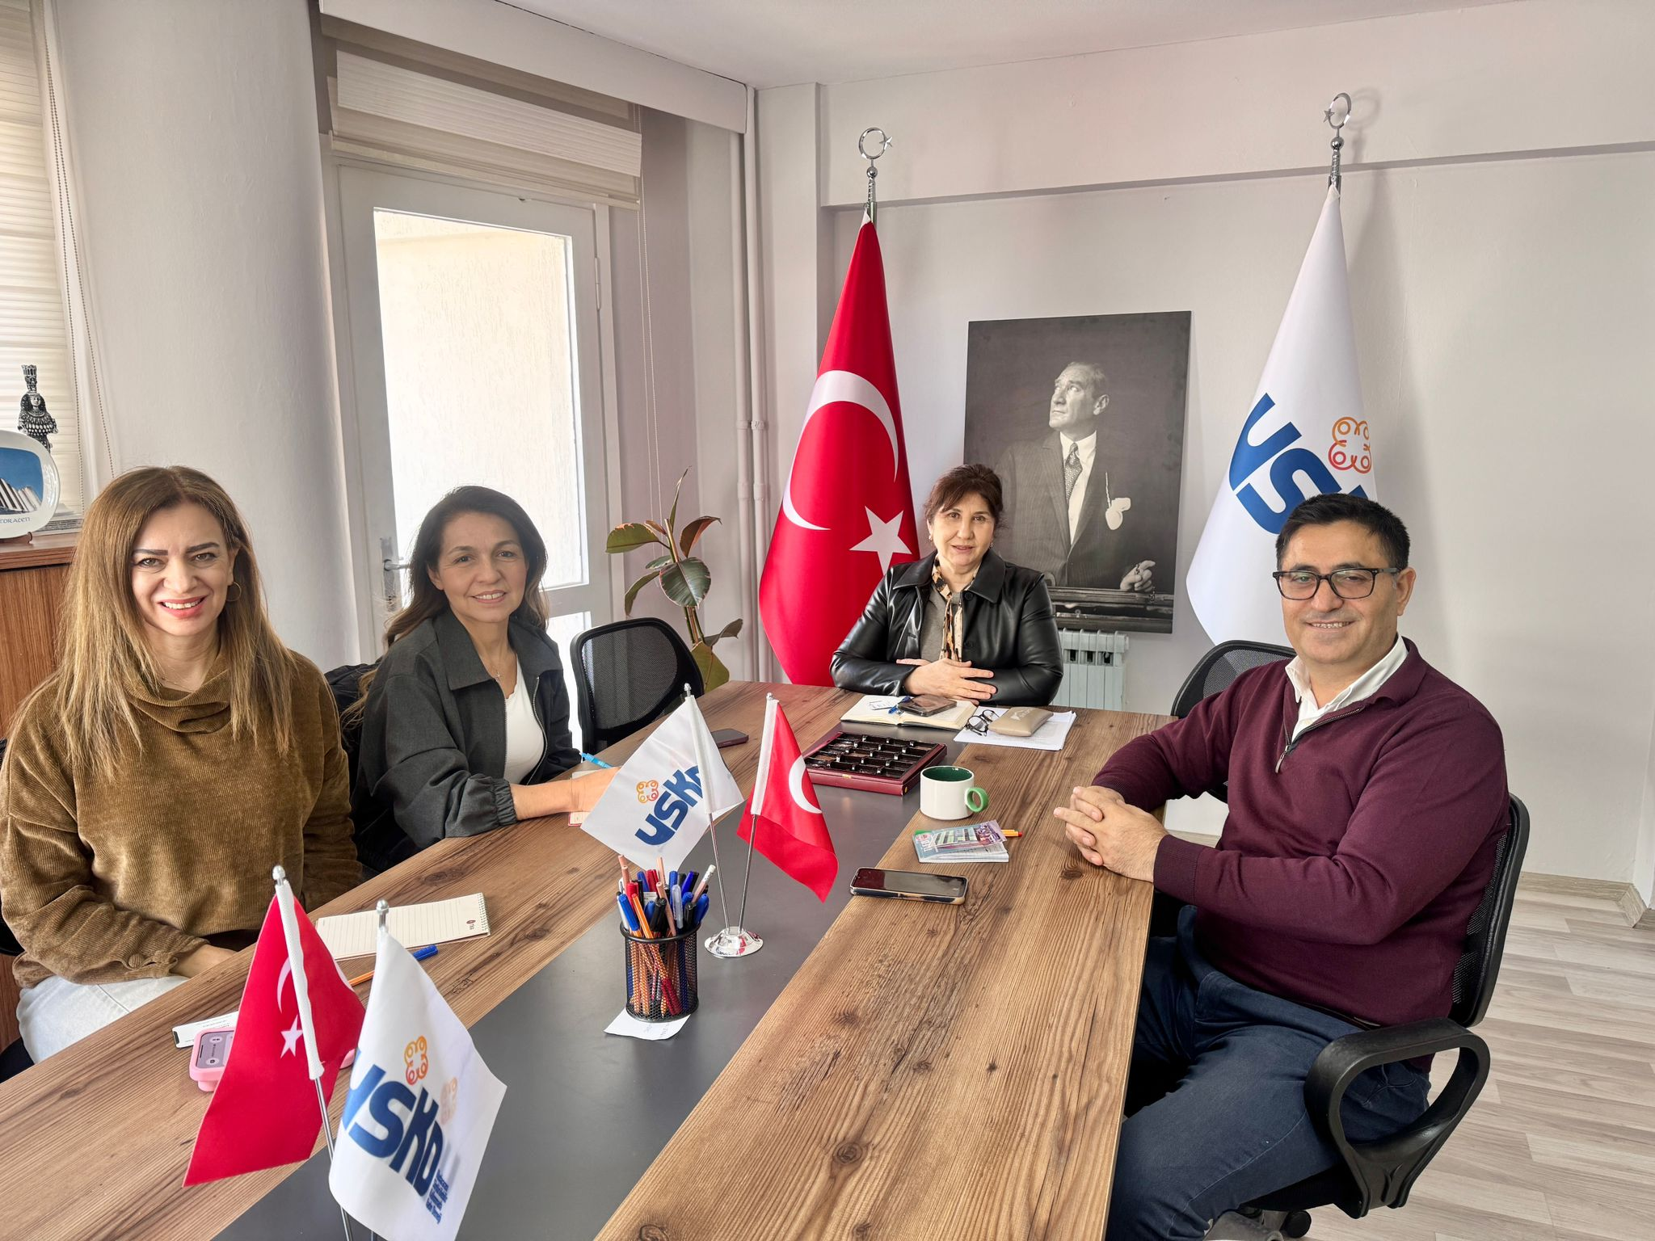
TOPLANTILARIMIZ
01.03.2026
İzmir Kent Konseyi Çevre ve Ekoloji Çalışma Grubu kolaylaştırıcısı Toprak Yıldız ile; Dünya Su Günü kapsamında İzmir’de planlanan fotoğraf sergisi ve panel etkinliği için Dernek ofisimizde bir görüşme gerçekleştirilmiştir.

Slide 18
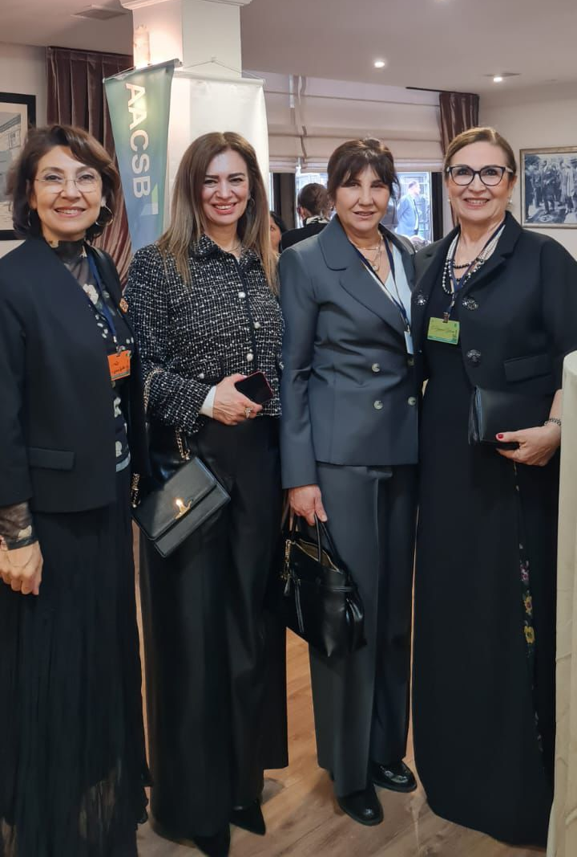
ZİYARETLERİMİZ
Dokuz Eylül Üniversitesi İşletme Fakültesi tarafından 2018 yılından bu yana sürdürülen Association to Advance Collegiate Schools of Business (AACSB) Uluslararası Akreditasyon sürecinde önemli bir aşamaya gelinmiştir. Dünya genelinde işletme eğitimi alanında en saygın kalite güvencesi sistemlerinden biri olarak kabul edilen bu akreditasyon, ülkemizde sınırlı sayıda üniversite tarafından taşınmaktadır.Fakültenin bu seçkin akreditasyonu almaya hak kazanma sürecinde son aşamaya ulaşması dolayısıyla, söz konusu gelişmenin paylaşılması ve kutlanması amacıyla üniversite tarafından bir kokteyl programı düzenlenmiştir.Derneğimizi temsilen Yönetim Kurulu Başkanımız Ayla Alkan, Başkan Yardımcımız Günnur Yağcıoğulları ve Genel Sekreterimiz Ebru Taga Tanrıöğen programa katılım sağlamıştır. Program kapsamında, İşletme Fakültesi Dekanı Prof. Dr. Elif Yaprak Gülcan ile bir araya gelinmiştir. Dokuz Eylül Üniversitesi İşletme Fakültesi ile derneğimiz arasında mevcut olan iş birliği protokolü kapsamında, bu anlamlı organizasyonda yer almaktan ayrıca gurur duyduğumuzu belirtmek isteriz.

Slide 19
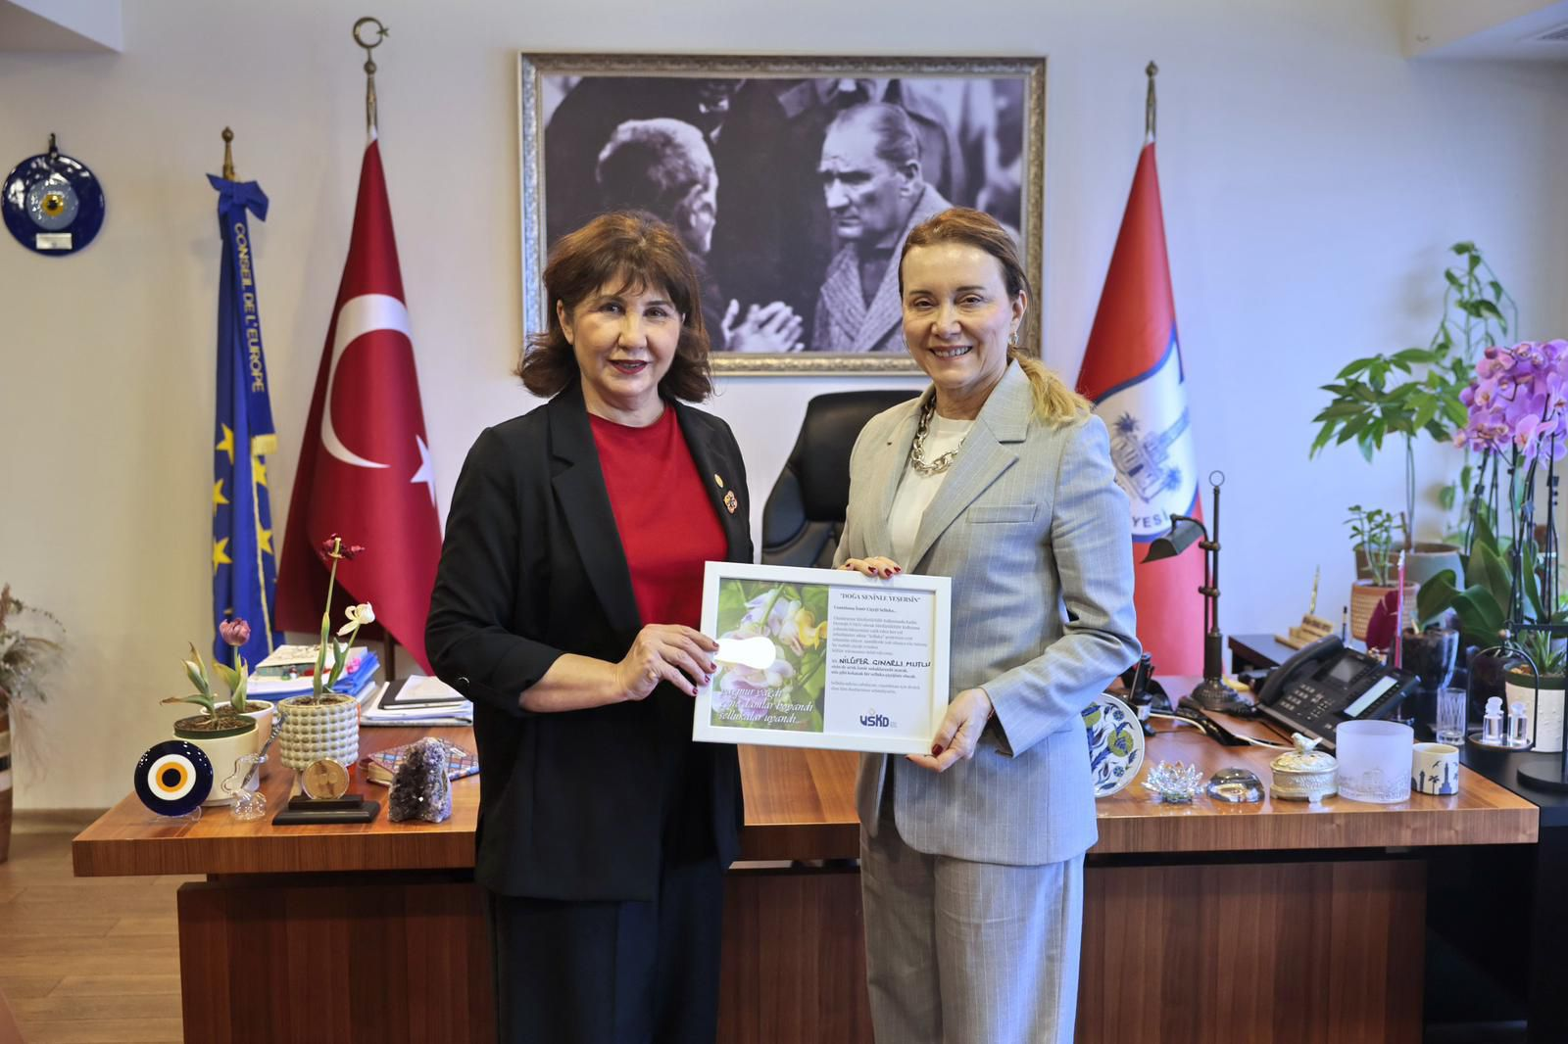
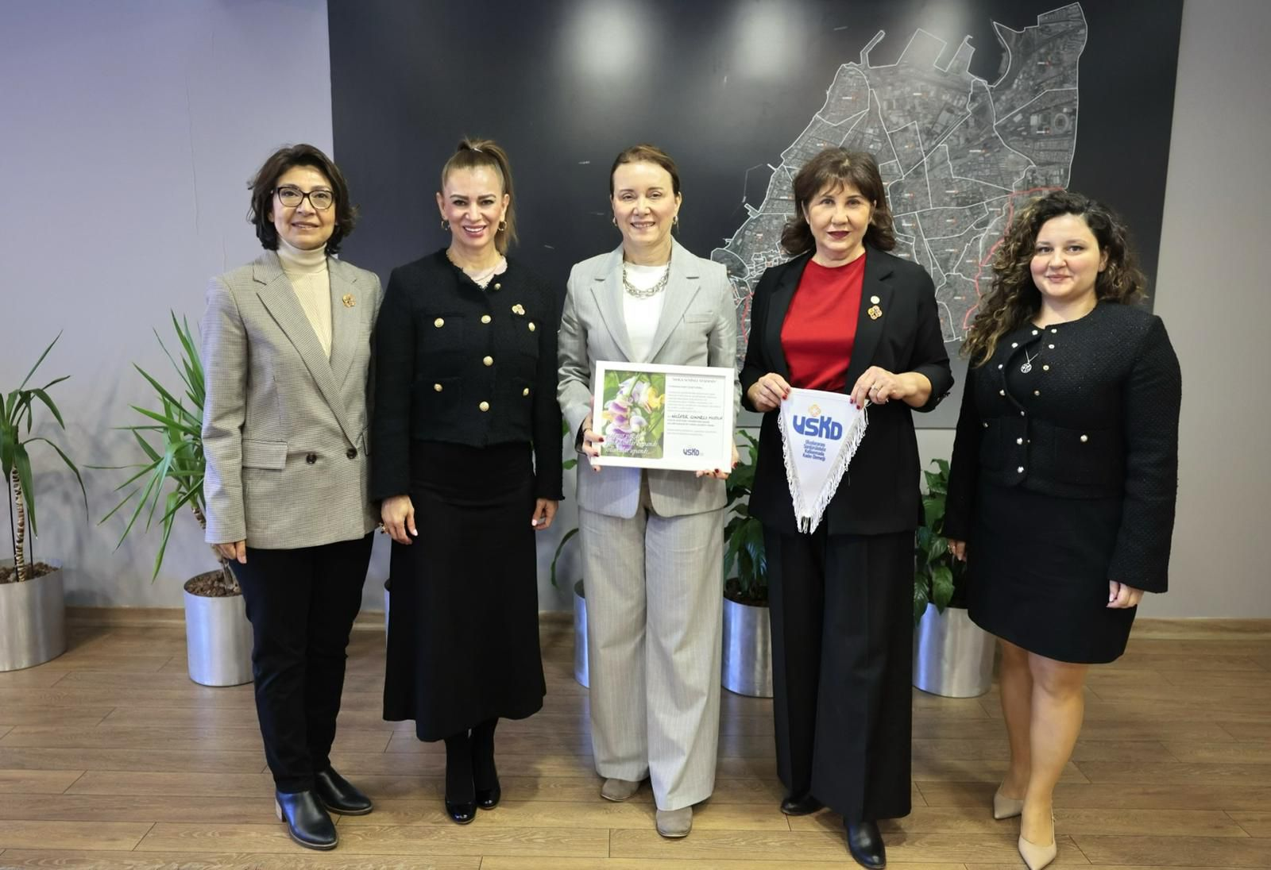
ZİYARETLERİMİZ
27 Mart 2026 tarihinde Konak Belediye Başkanı Sn. Nilüfer Çınarlı Mutlu; Yönetim Kurulu Başkanımız Ayla Alkan, Başkan Yardımcımız Günnur Yağcıoğulları, Genel Sekreterimiz Ebru Taga Tanrıöğen ve Yönetim Kurulu Üyemiz Şenay Karasu tarafından ziyaret edilmiştir.Gerçekleştirilen görüşmede; sürdürülebilir kalkınma hedefleri odağında, kadınların ekonomik ve sosyal hayattaki etkinliğini artıracak, yerel yönetimler ile sivil toplum arasında etki odaklı ve uzun vadeli iş birlikleri geliştirilmesine yönelik stratejik bir fikir alışverişi gerçekleştirilmiştir. Ortak akıl ve güçlü iş birlikleriyle, toplumsal dönüşüme katkı sağlayacak projelerin hayata geçirilmesine yönelik önemli bir zemin oluşturulmuştur.Nazik ev sahipliği ve vizyoner yaklaşımı için Sayın Başkan’a teşekkür eder, kurulacak iş birliklerinin sürdürülebilir ve ölçülebilir etkiler yaratacağına inanıyoruz.

Slide 20
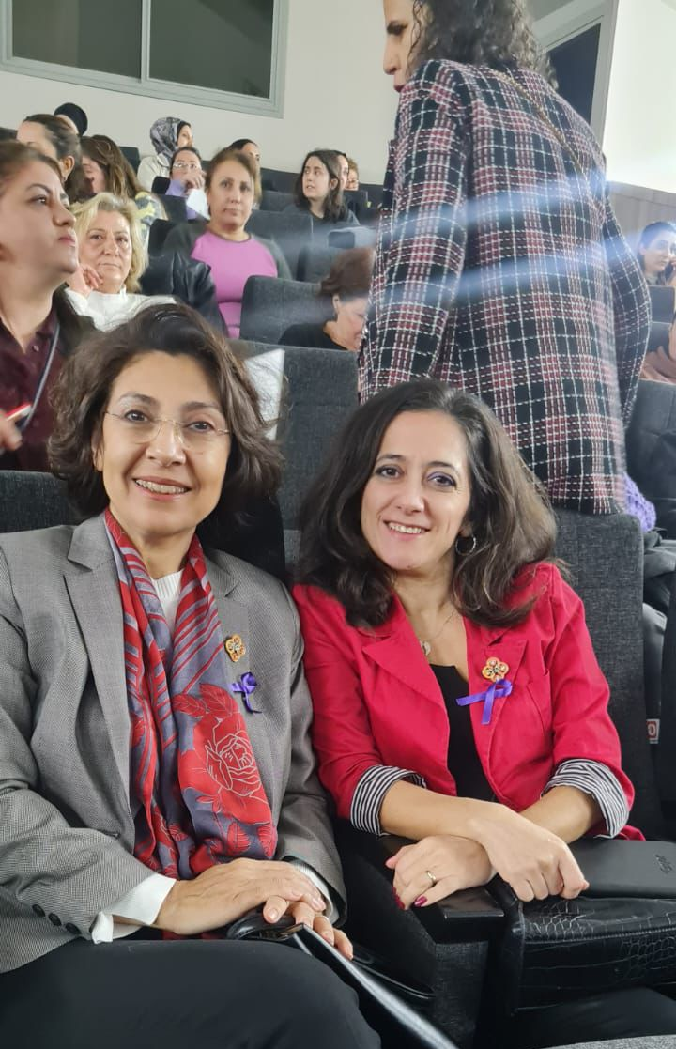
ETKİNLİKLERİMİZ
Karabağlar Belediyesi tarafından düzenlenen 8 Mart Dünya Kadınlar Günü etkinlikleri kapsamındaki organizasyona derneğimizi temsilen Yönetim Kurulu Başkan Yardımcımız Günnur Yağcıoğulları ve Üyemiz Burcu Küçükerciyes katılım sağlamışlardır.

Slide 21
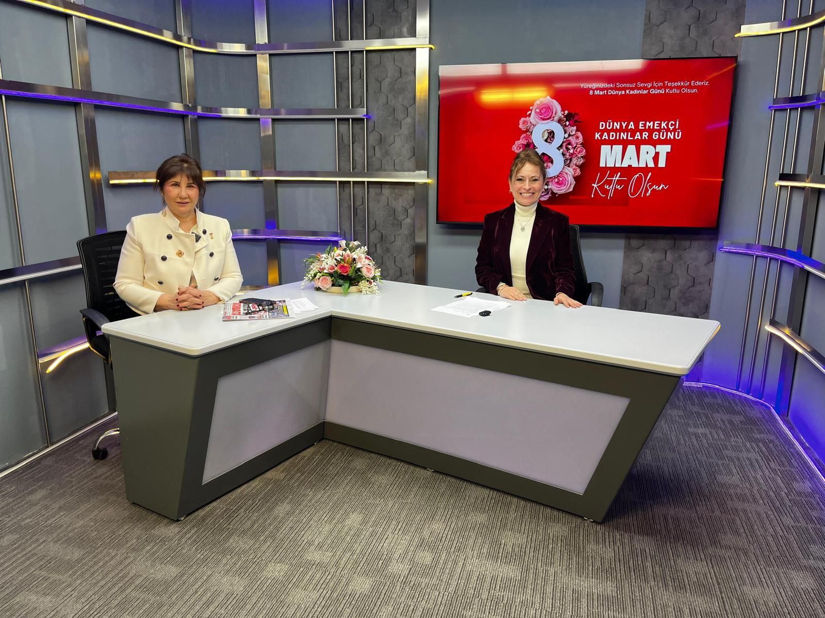
ETKİNLİKLERİMİZ
Yönetim Kurulu Başkanımız Ayla Alkan, 06 Mart 2026 tarihinde Ege Telgraf Gazetesi - İlkay Kıyak ile ‘’Hayatın İçinden’’ Programına konuk olmuştur.

Slide 22

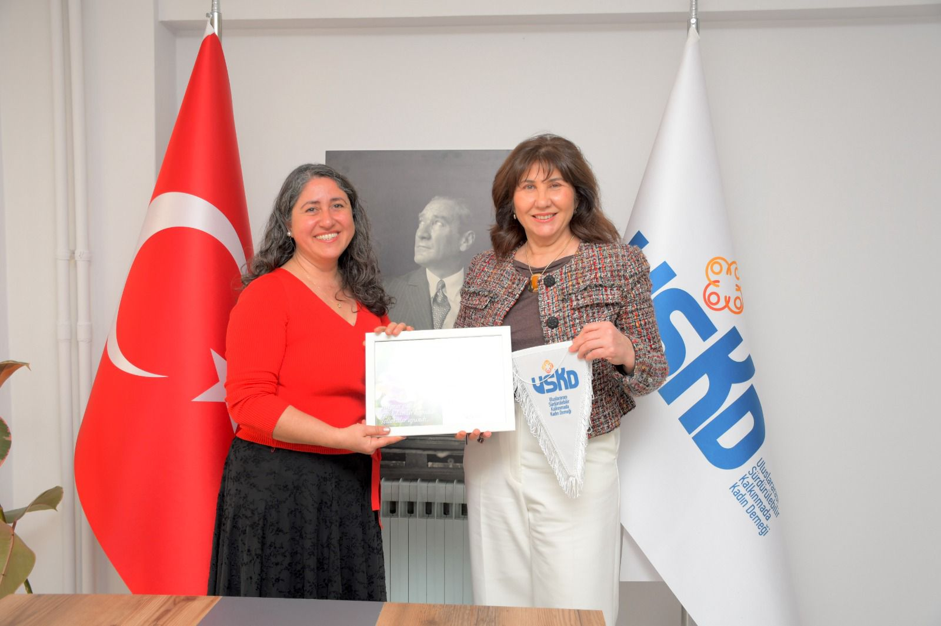
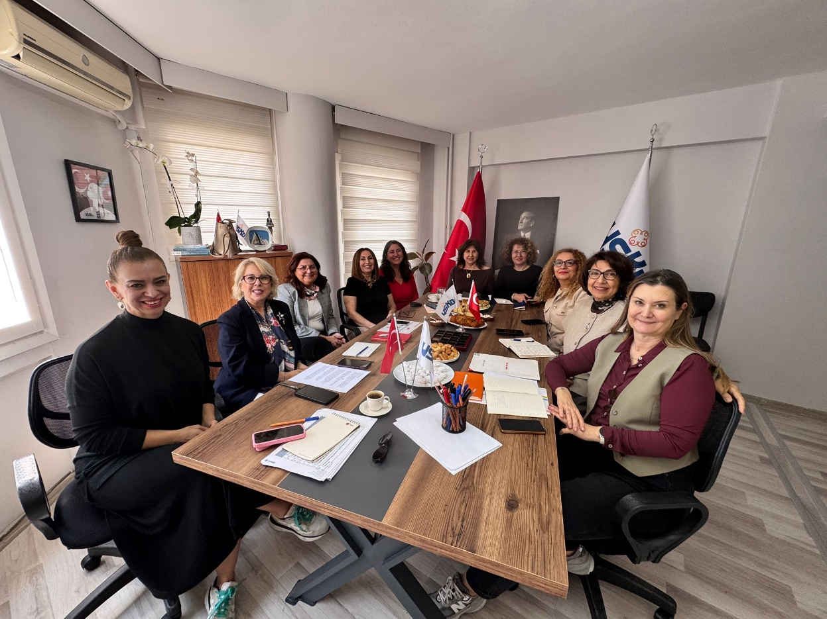
ETKİNLİKLERİMİZ
Dernek ofisimizde “Sıfır Atık” Eğitimi başarıyla gerçekleştirilmiştir.Eğitim, Sayın Ergül Güngör tarafından verilmiş olup; sürdürülebilir yaşam alışkanlıklarının yaygınlaştırılması, günlük hayatta ve kurumlarda atık oluşumunun azaltılması, kaynakların verimli kullanımı ve sıfır atık yaklaşımının uygulanmasına yönelik önemli bilgiler paylaşılmıştır. Katılımcılarla birlikte çevresel sorumluluk bilincinin güçlendirilmesi, sürdürülebilir yaşam pratiklerinin yaygınlaştırılması ve kurumlarda uygulanabilecek sıfır atık politikaları üzerine verimli bir değerlendirme süreci yürütülmüştür.Sürdürülebilir kalkınma hedefleri doğrultusunda çevresel farkındalığın artırılmasına katkı sağlayan bu değerli eğitim için Sayın Ergül Güngör’e teşekkür eder, benzer çalışmalarla toplumsal farkındalığı güçlendirmeye devam edeceğimizi bilgilerinize sunarız

Slide 23
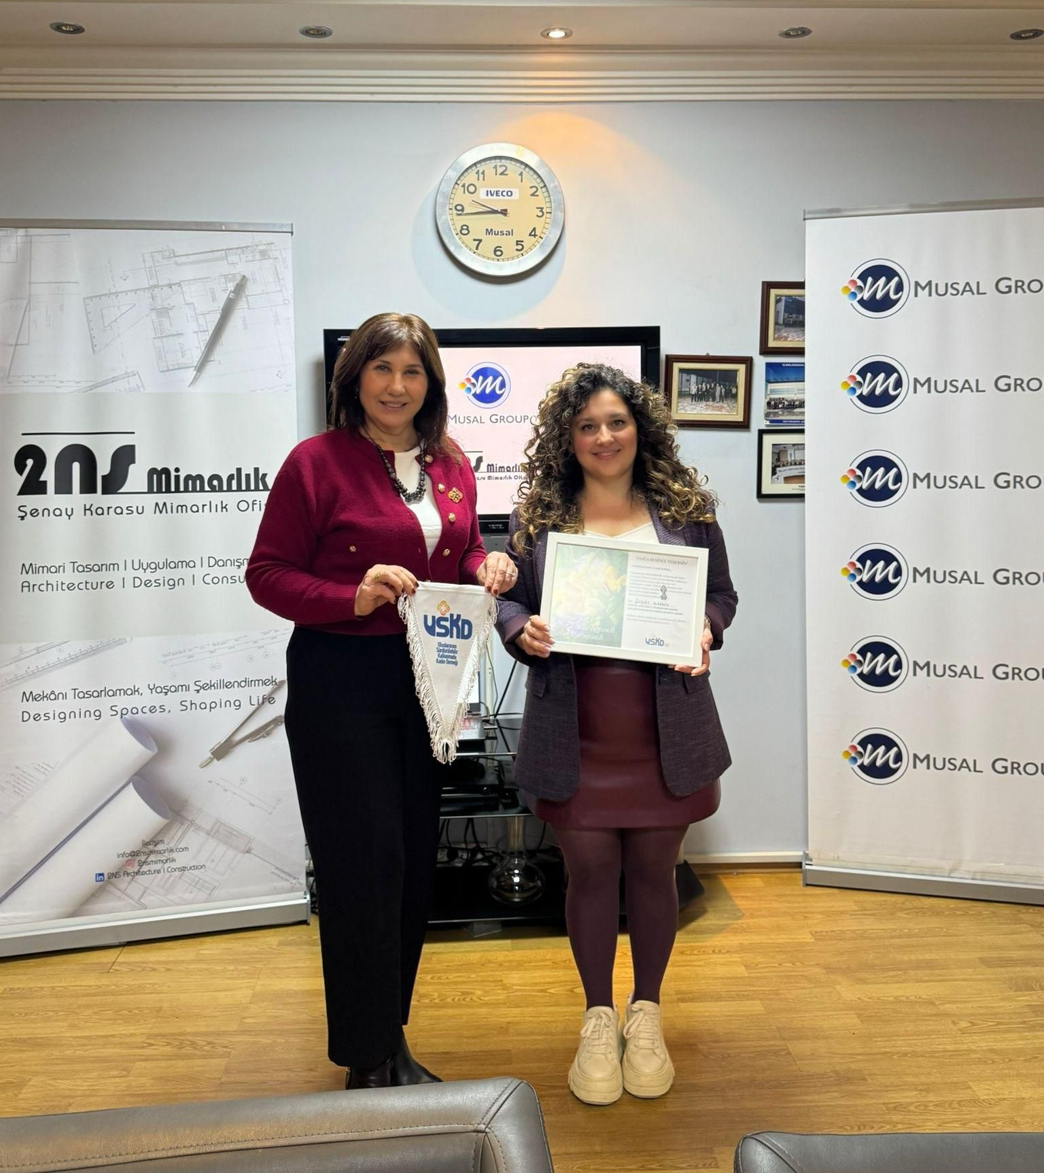
ÜYE İŞ YERİ ZİYARETİ:
ŞENAY KARASU/MUSAL GROUP
18.02.2026
Yönetim Kurulu Üyemiz Sayın Şenay Karasu, çalışma hayatındaki faaliyetleri kapsamında iş yerinde ziyaret edilmiştir.
2NS Mimarlık kurucusu ve Yüksek Mimar olan üyemiz, bu ziyaret sırasında bizlere profesyonel iş yaşamı ve şirket faaliyetleri hakkında değerli paylaşımlarda bulunmuştur.
Ayrıca, 1995 yılından bu yana faaliyet gösteren Musal Group bünyesinde; yurtiçi kara taşımacılığı, inşaat, araç servis ve satış sonrası hizmetler ile okul öncesi eğitim alanlarında aktif olarak hizmet verdiklerini aktarmıştır.
Musal Group’ta mali işler ve inşaat departmanlarından sorumlu yönetici olarak görev yapan üyemiz, aynı zamanda resim çalışmalarını sürdürdüğünü ve yeni yılda yeni sergiler planladığını da bizlerle paylaşmıştır.
Nazik ev sahipliği ve paylaştığı kıymetli görüşler için kendisine teşekkür eder; yürüttüğü tüm çalışmalarda başarılarının artarak devam etmesini dileriz.
Dernek olarak, üyelerimizin profesyonel yaşamlarındaki emek ve katkılarını yerinde gözlemlemekten ve bu ziyaretler aracılığıyla dayanışmamızı güçlendirmekten memnuniyet duyduğumuzu özellikle belirtmek isteriz.

Slide 24
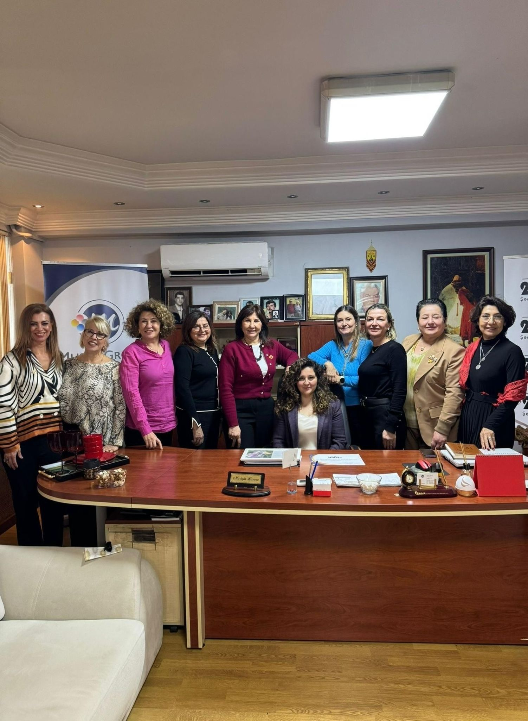
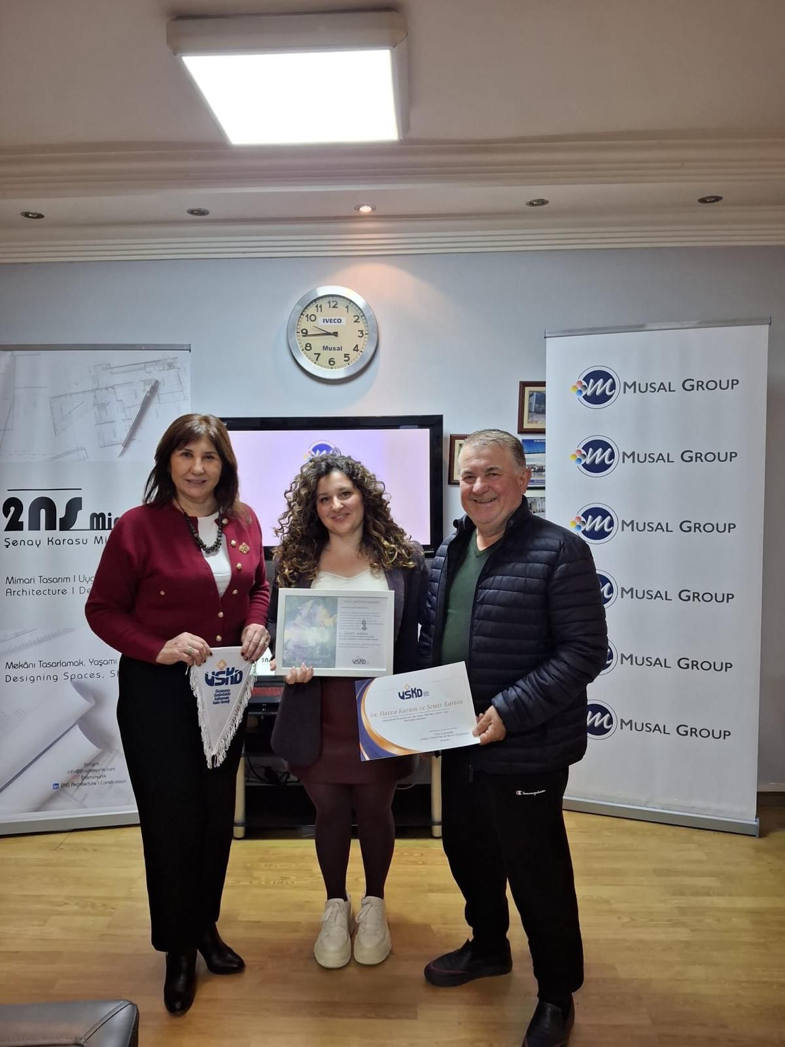
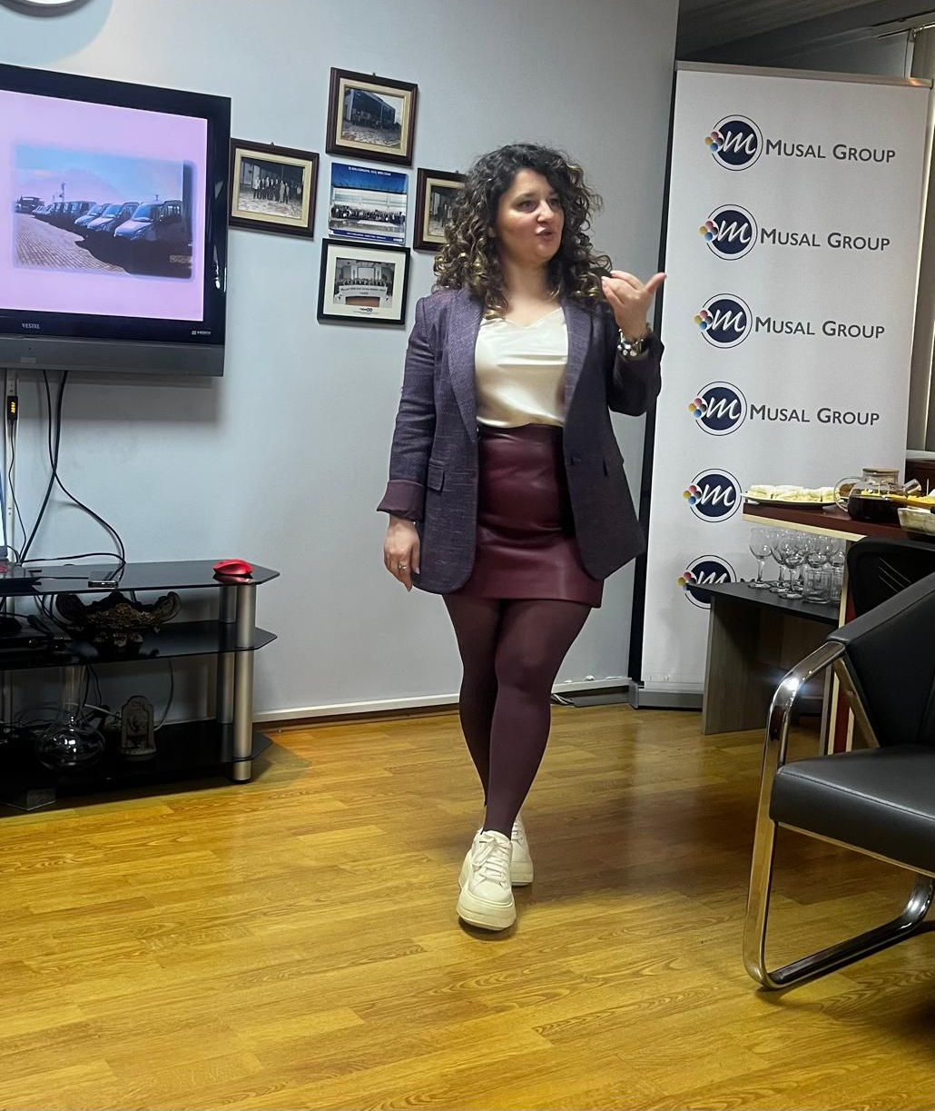
ÜYE İŞ YERİ ZİYARETİ:
ŞENAY KARASU/MUSAL GROUP

Slide 25
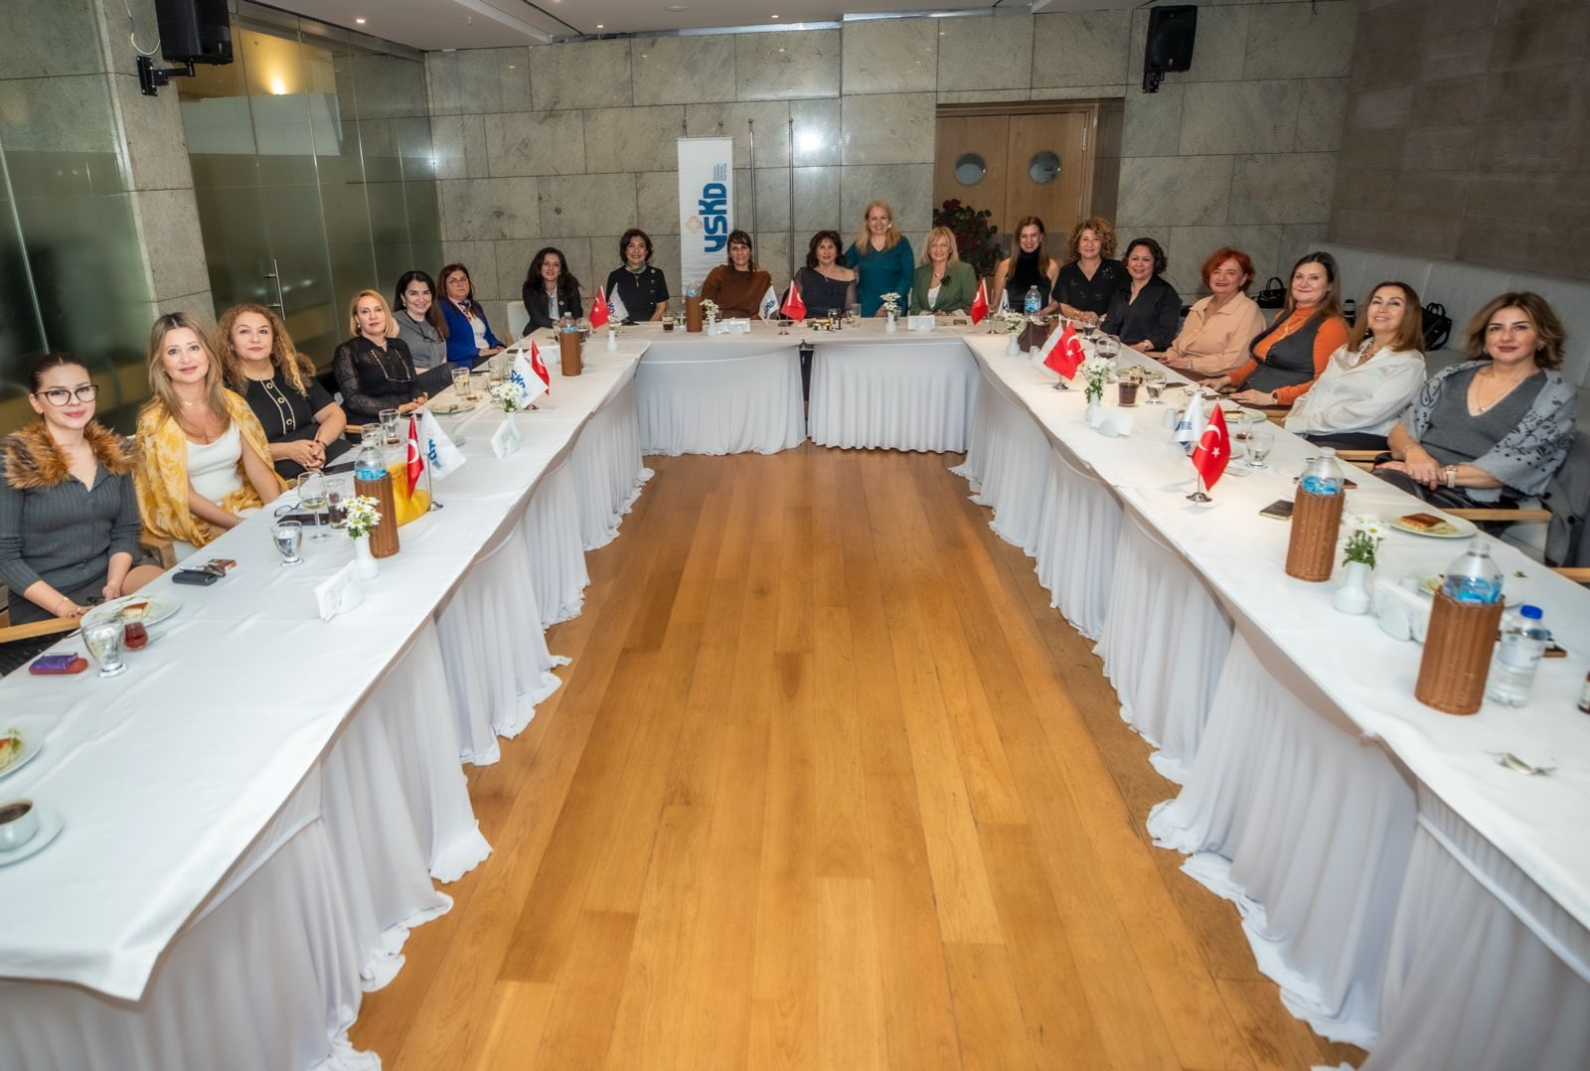
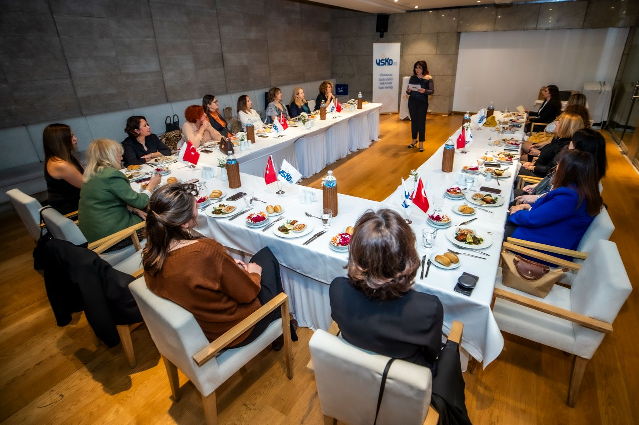
AYLIK ÜYE TOPLANTIMIZ
Networking ve Organizasyon Komisyonumuzun organizasyonuyla;Mart ayı Aylık Üye Toplantımız 25 Mart 2026 tarihinde Ontur Otel’de sürdürülebilir değerler odağında gerçekleştirilmiştir.Etkinlik konuğumuz, Laetus Beauty Doğal Kişisel Bakım Ürünleri üreticisi Sayın Elif Bozkurt olmuştur. Laetus Beauty; tıbbi ve aromatik bitkilerden elde edilen içeriklerle katkısız, doğal ve yüksek kaliteli ürünler geliştiren, sağlığa ve çevreye duyarlı üretim anlayışıyla öne çıkan bir markadır.Sayın Elif Bozkurt, etkinliğimizde bu alandaki bilgi ve deneyimlerini bizlerle paylaşarak değerli katkılarda bulunmuştur.Ayrıca Şubat ve Mart aylarında doğan üyelerimizin doğum günleri kutlanmış, pasta kesimi gerçekleştirilmiştir.Katılım sağlayan tüm üyelerimize ve kıymetli konuğumuza teşekkür ederiz.

Slide 26
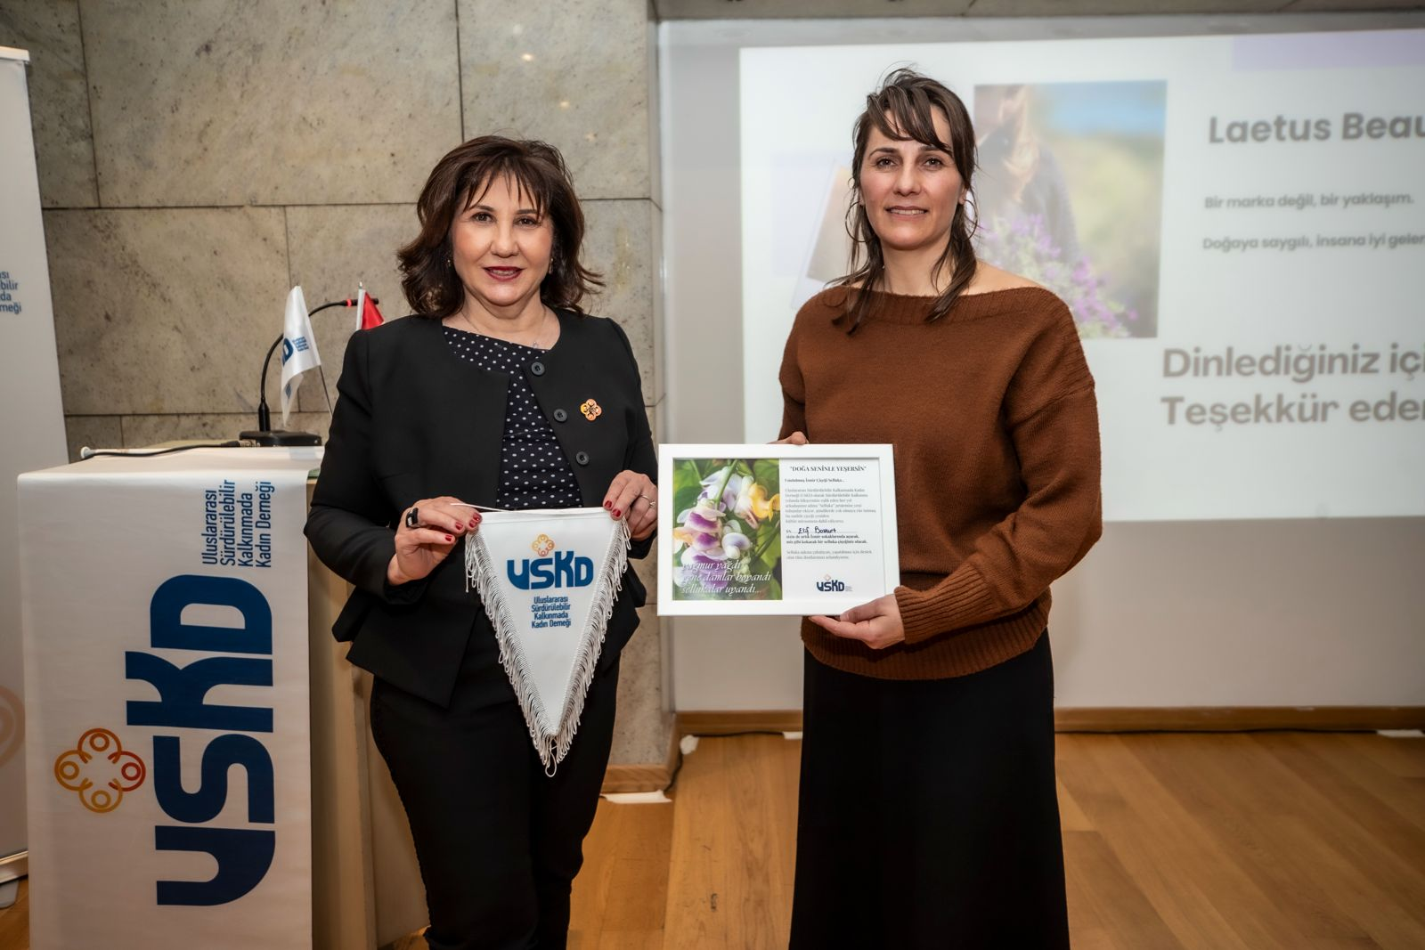
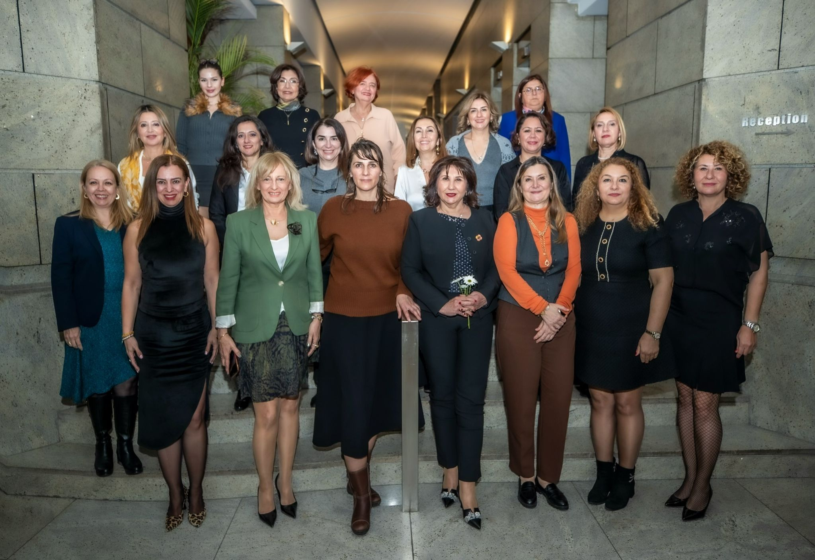
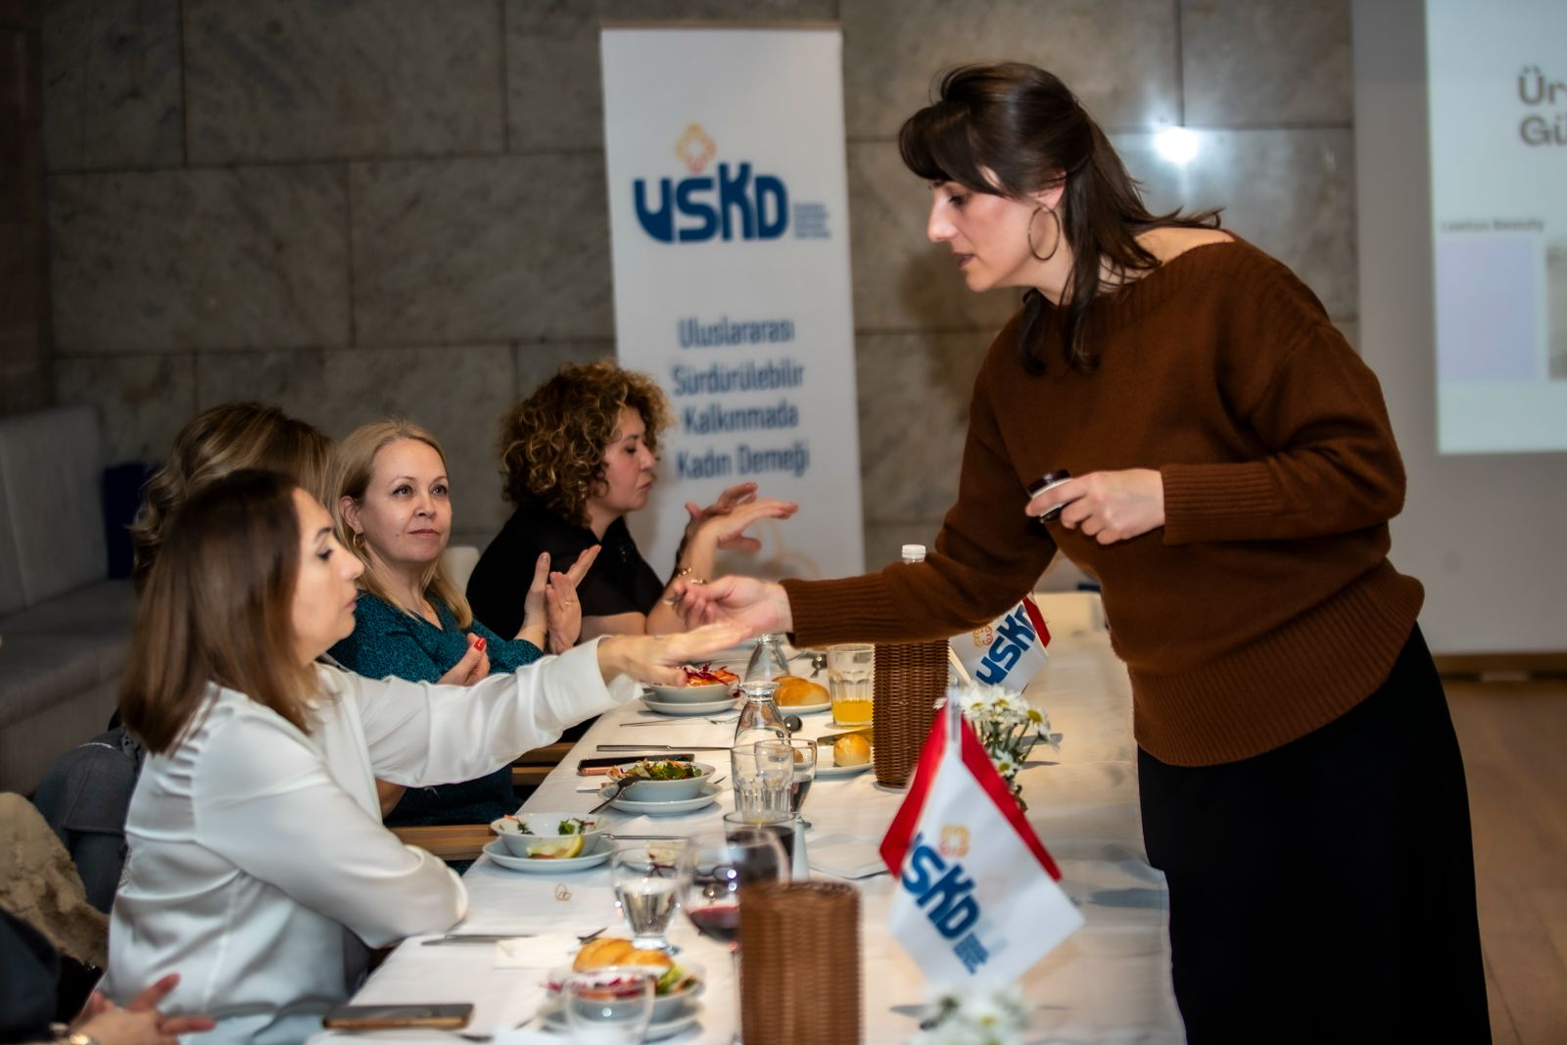
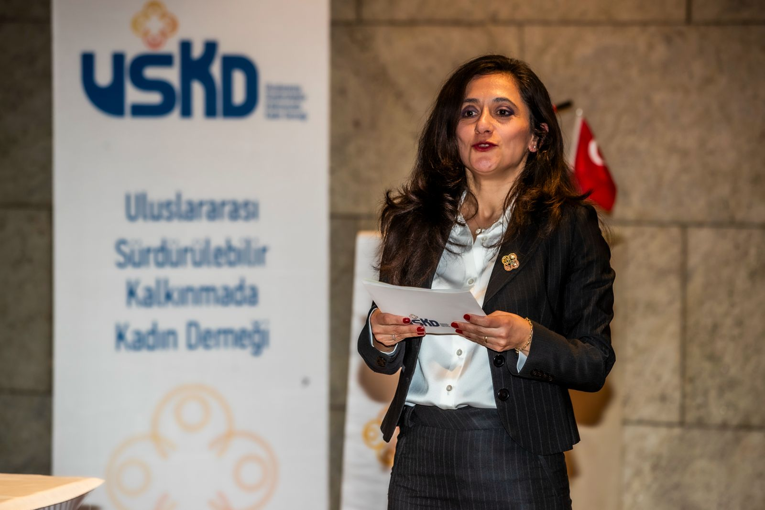
AYLIK ÜYE TOPLANTIMIZ

Slide 27
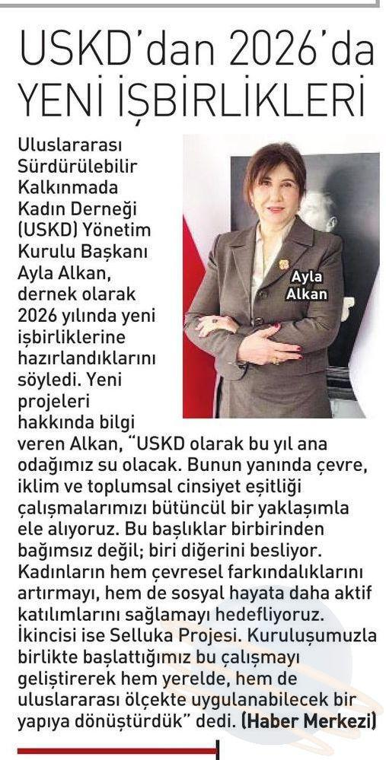
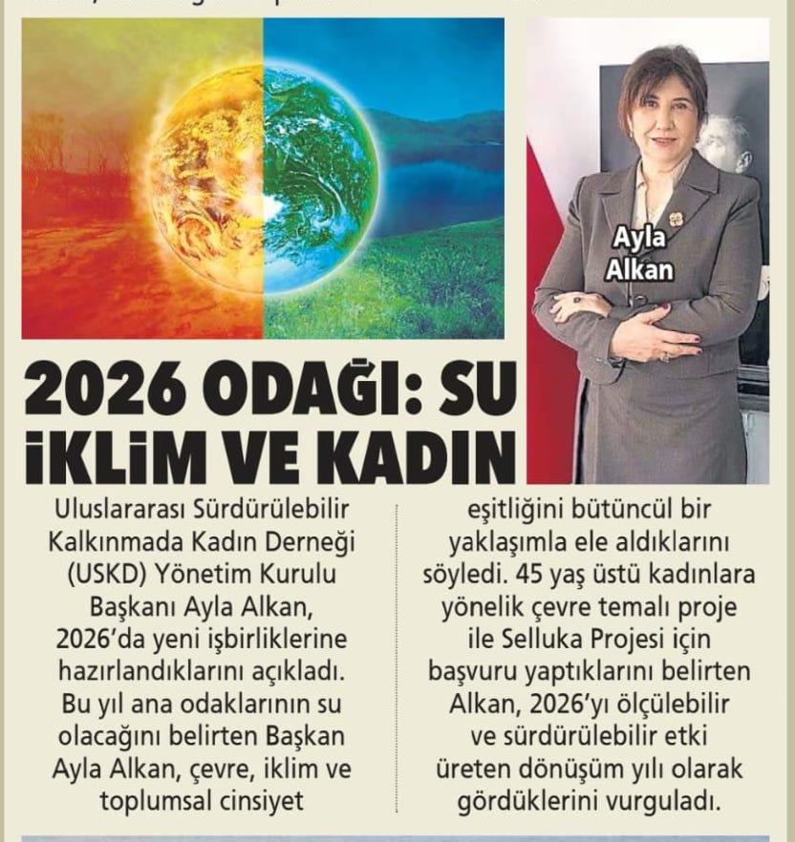
BASINDA BİZ

Slide 28
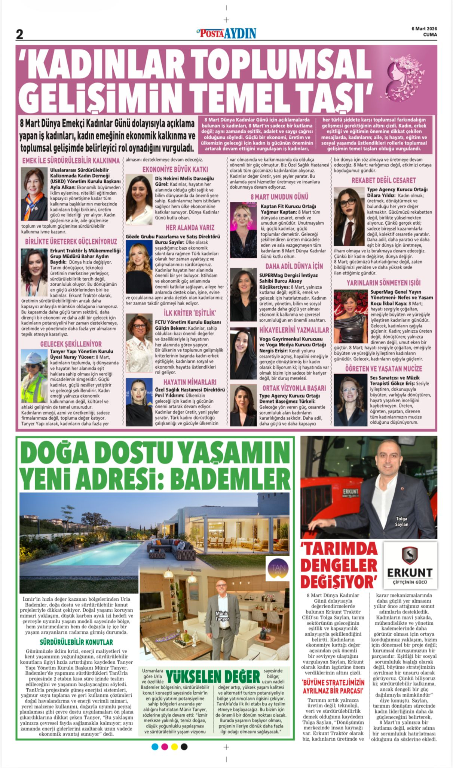
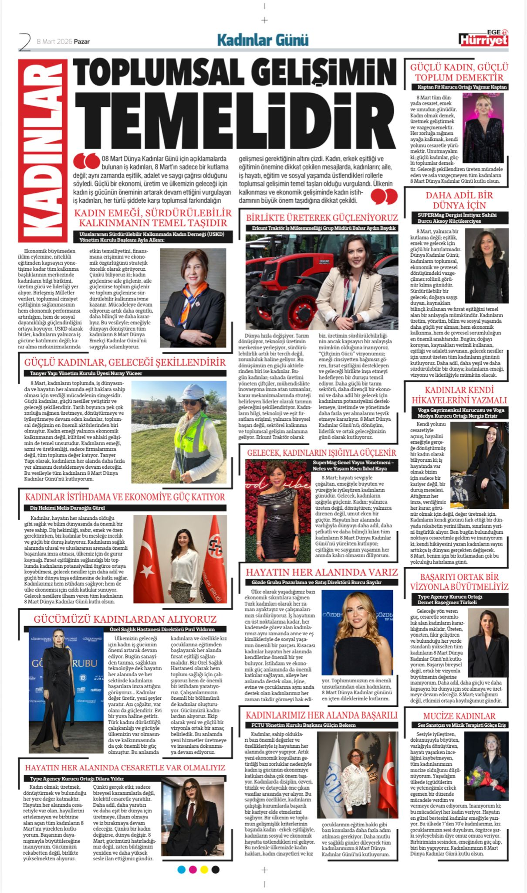
BASINDA BİZ

Slide 29
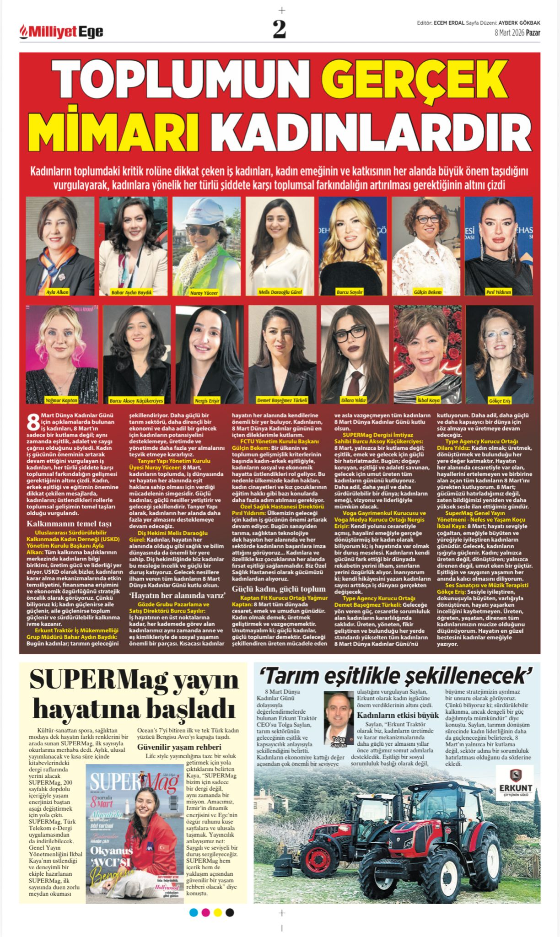
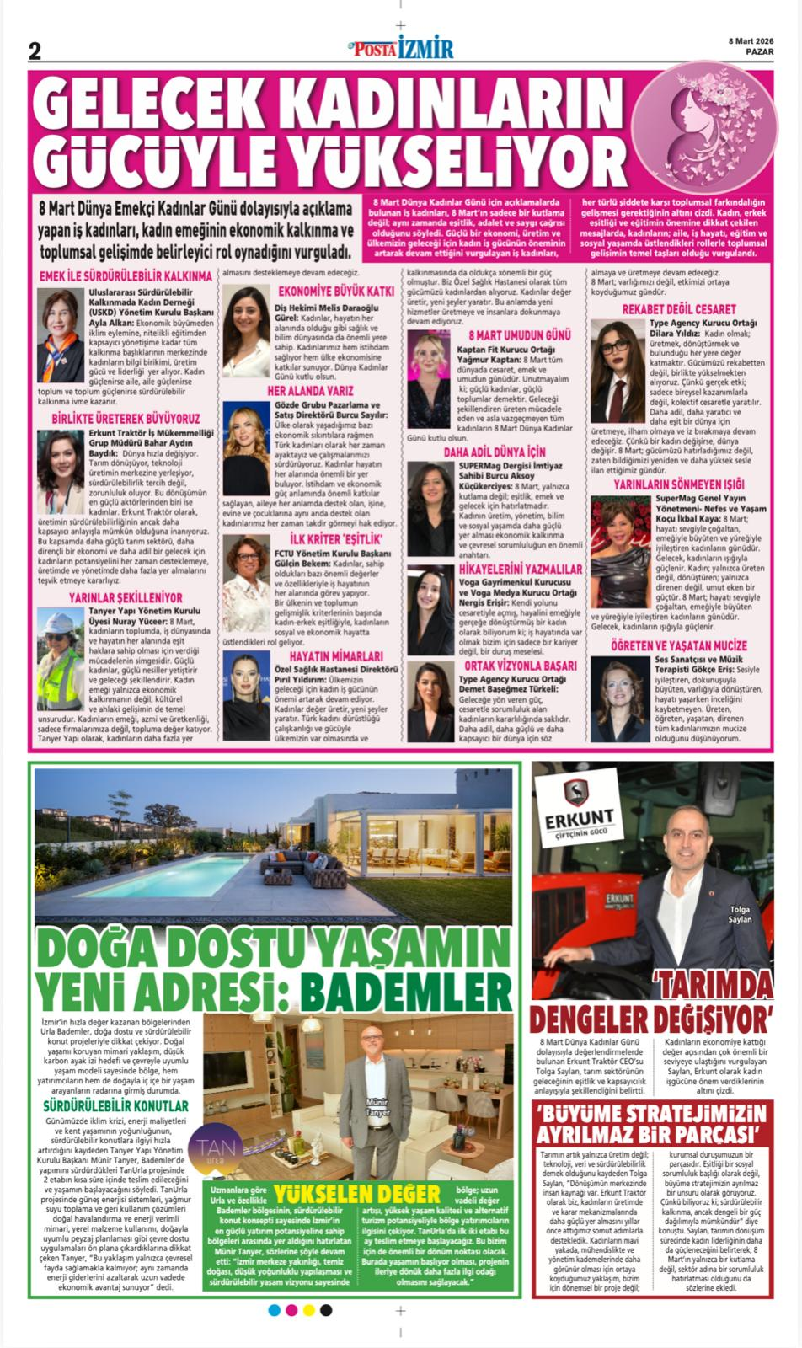
BASINDA BİZ

Slide 30
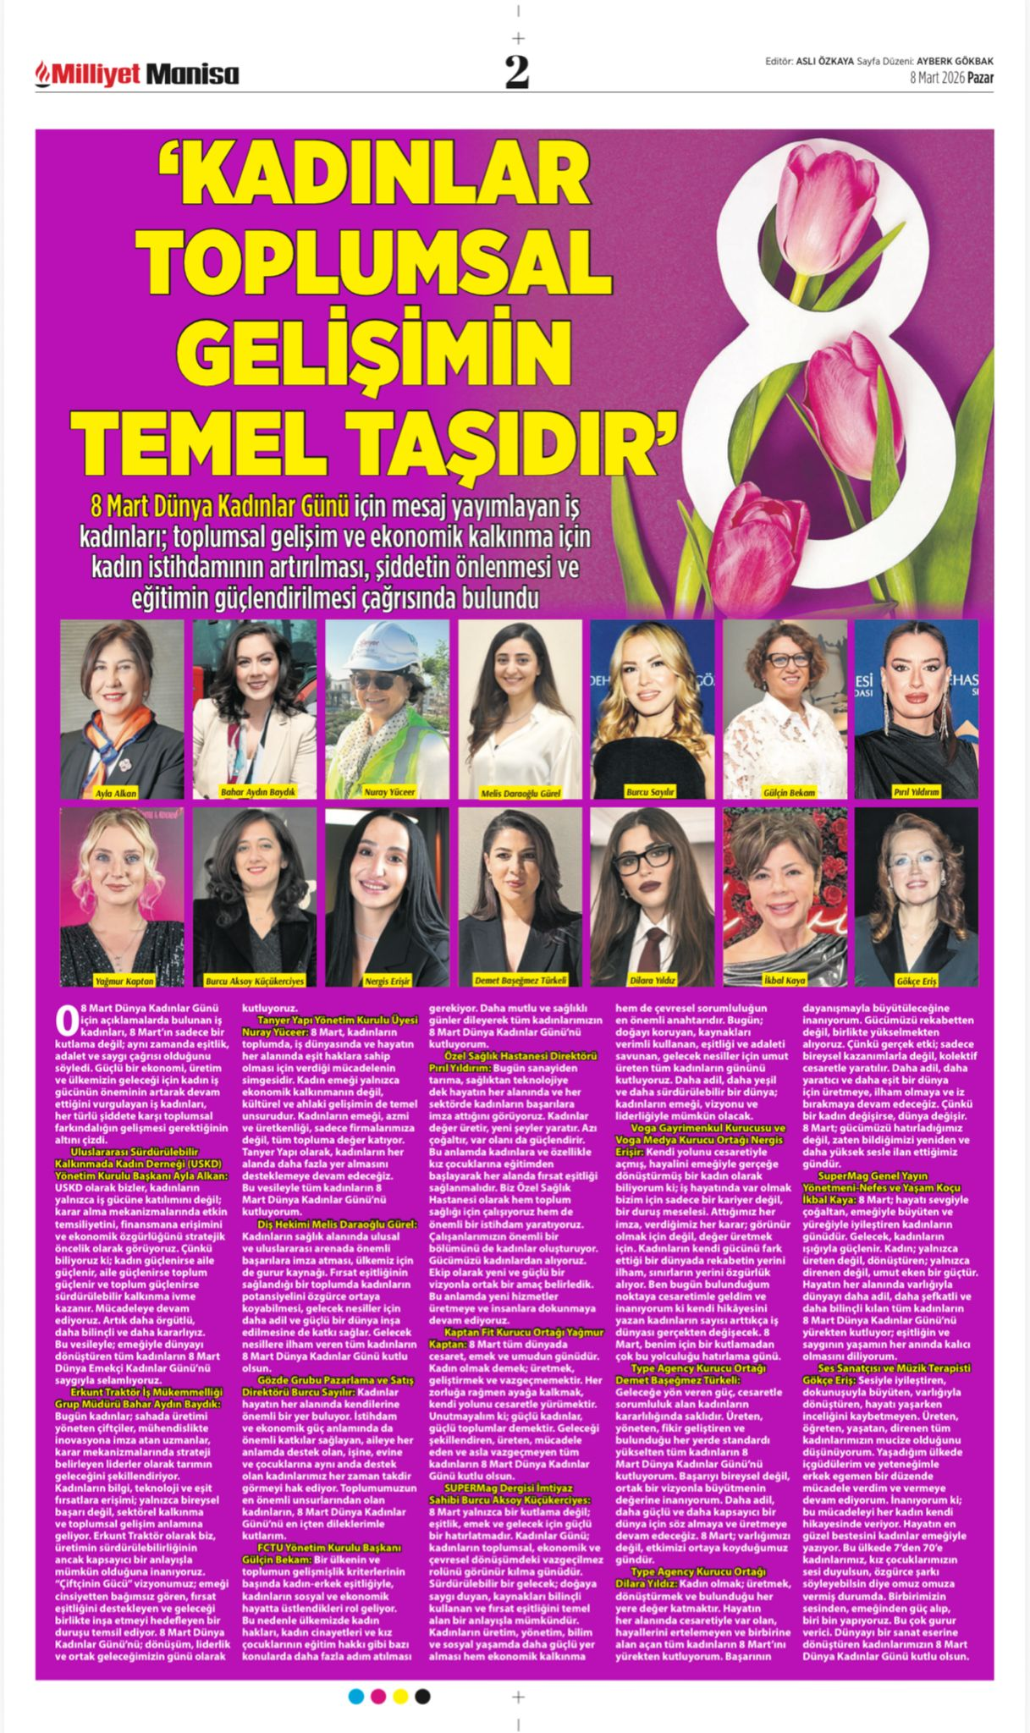
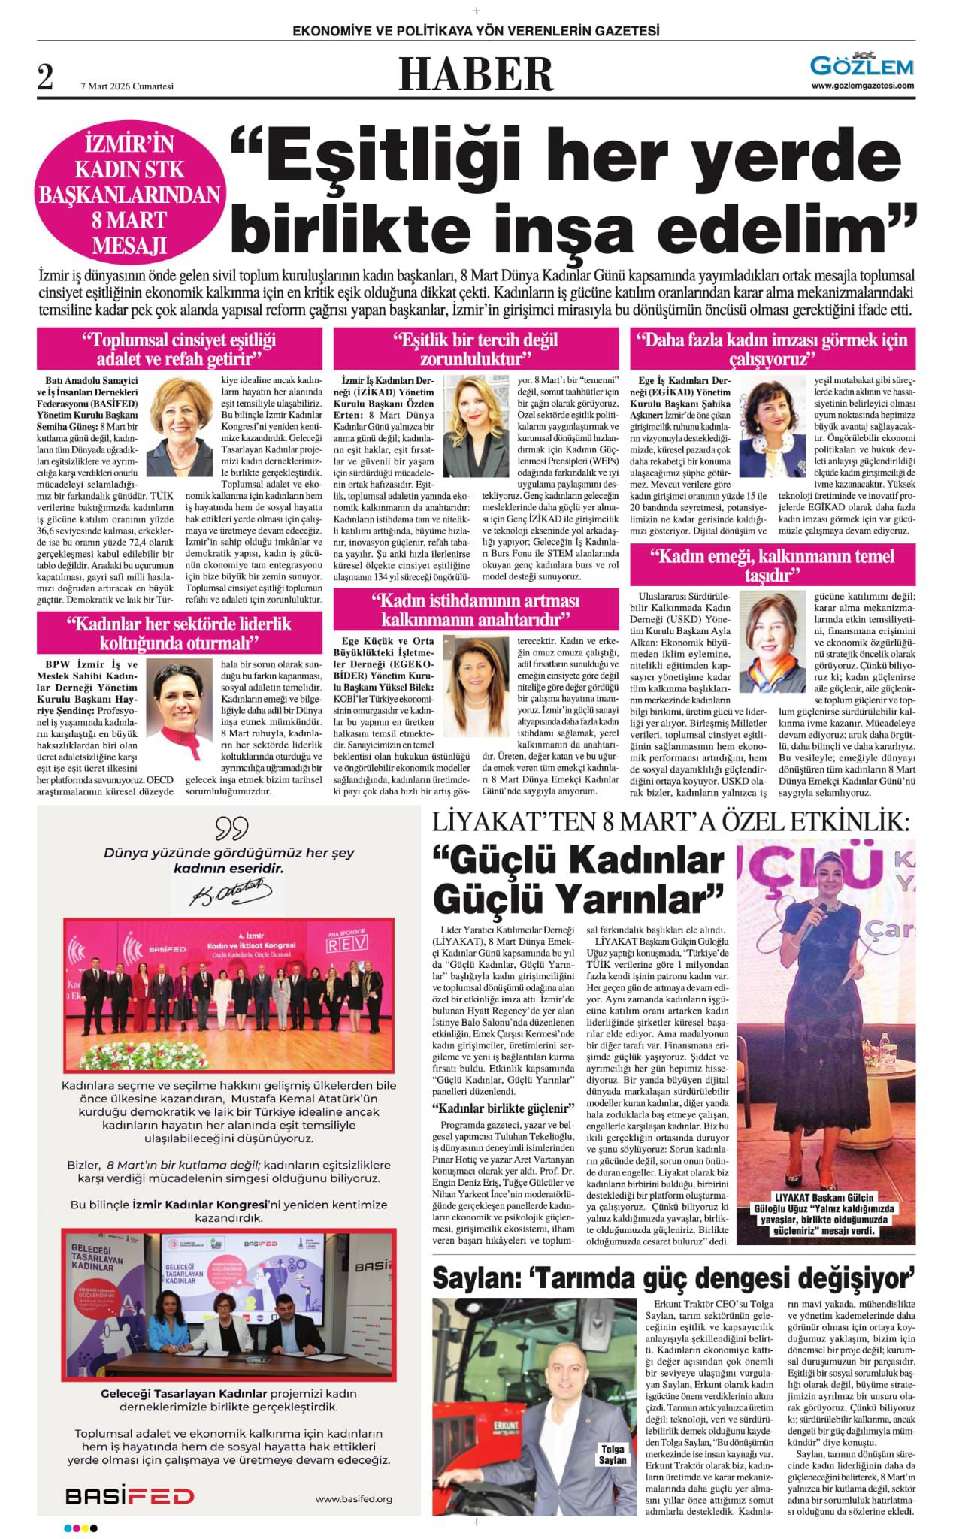
BASINDA BİZ

Slide 31
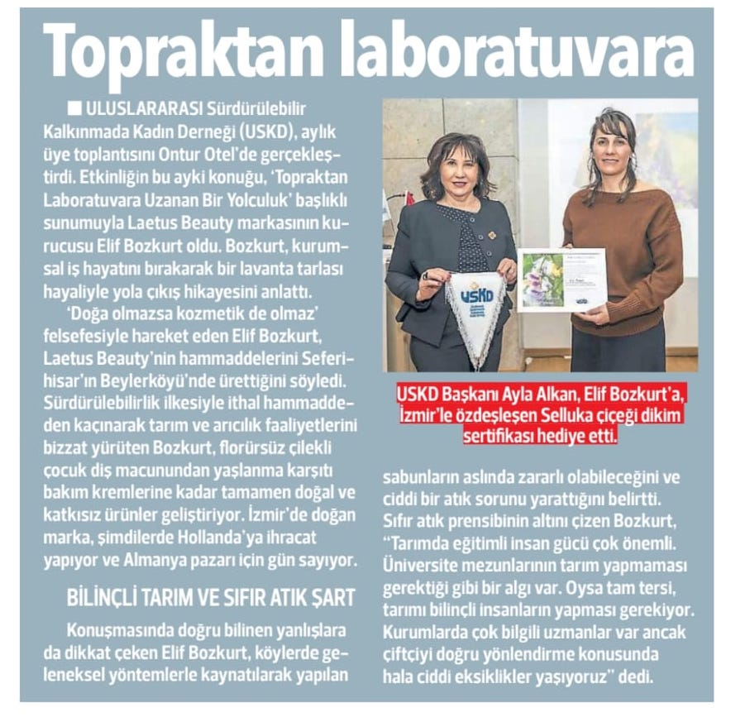
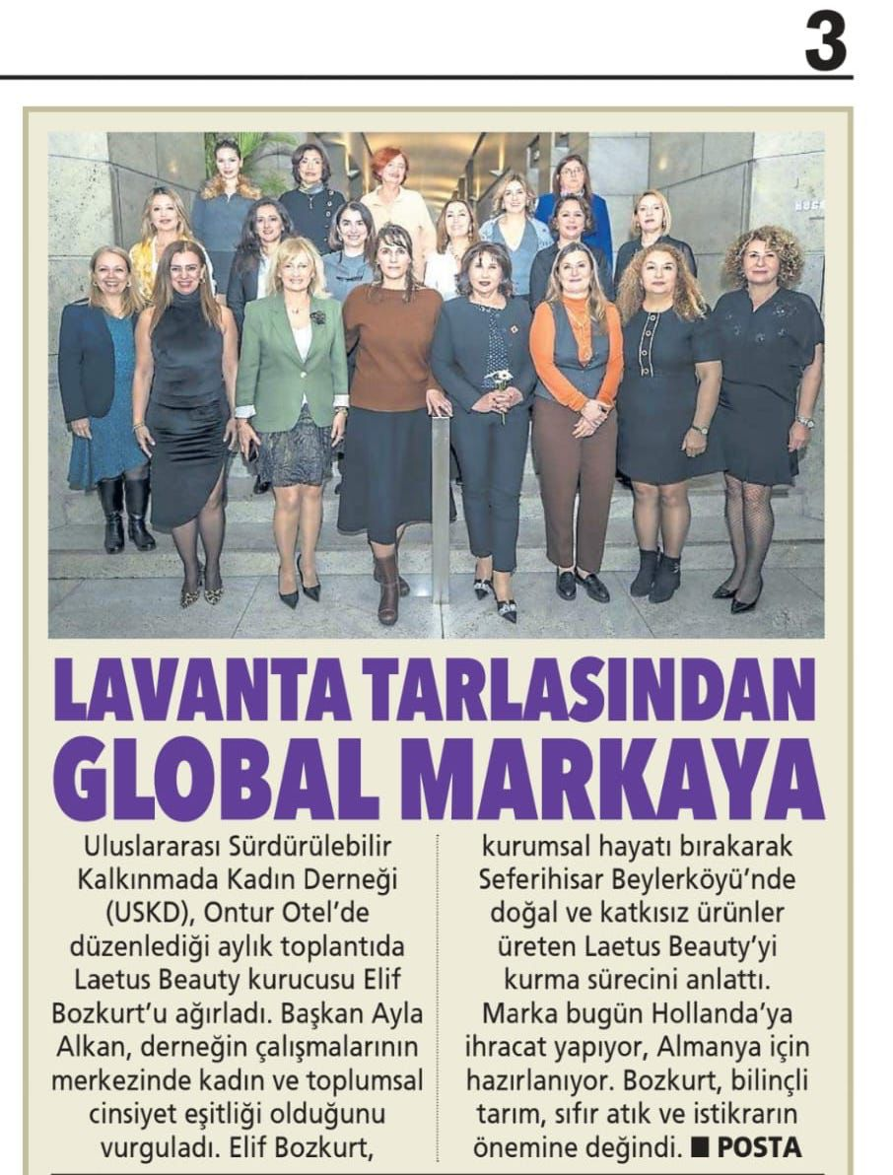
BASINDA BİZ

Slide 32
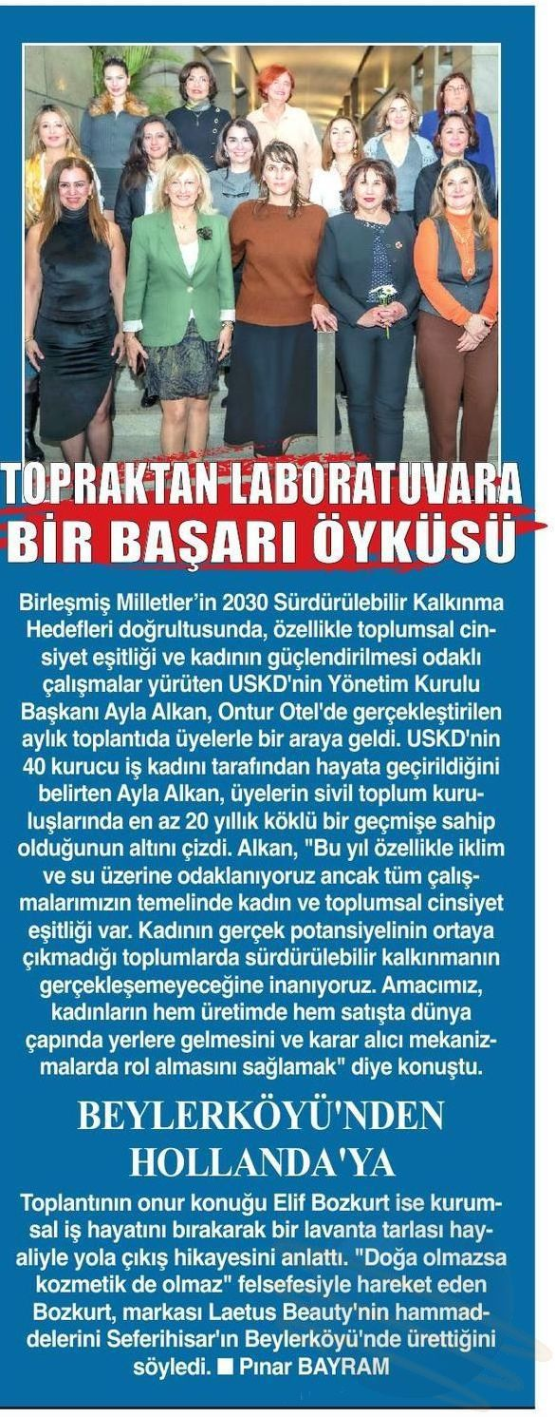
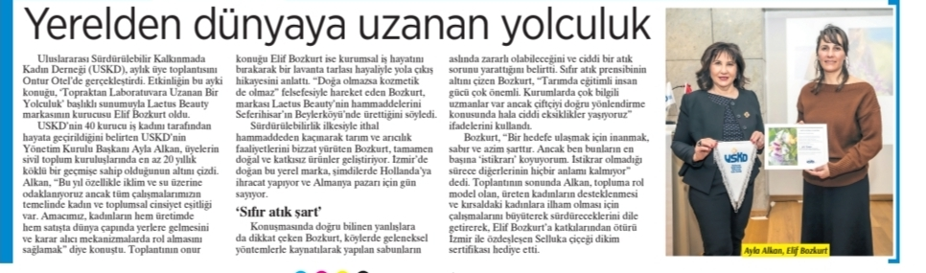
BASINDA BİZ

Slide 33
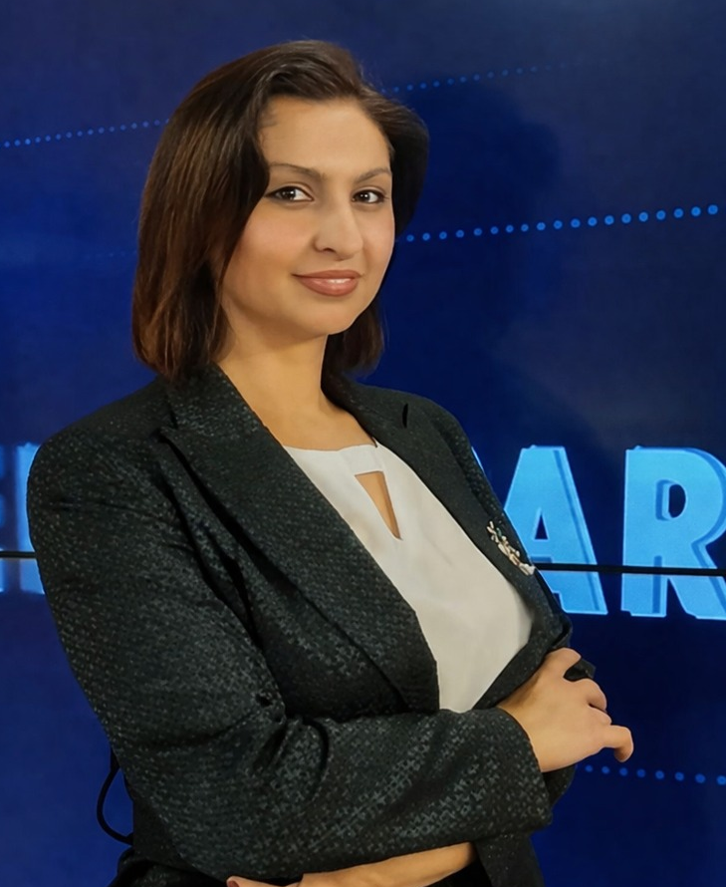
ÜYELERİMİZİ TANIYALIM
İzmir doğumlu olan Ceren Tekin, Dokuz Eylül Üniversitesi Hukuk Fakültesi mezunudur. Avrupa Birliği Hukuku alanında yüksek lisans eğitimini tamamlamış, ayrıca Almanya’da Justus Liebig Üniversitesi’nde master eğitimini sürdürerek uluslararası hukuk perspektifini akademik olarak da geliştirmiştir. Nihayet Ağustos 2026’da başlamak üzere Florida International University çatısı altında “Master of Laws” (LLM) programına kabul edilmiştir. 2004 yılından bu yana İzmir Barosu’na kayıtlı olarak avukatlık mesleğini sürdürmektedir.
Ceren Tekin, hem yerli hem de yabancı müvekkillere Türkçe ve İngilizce hukuki danışmanlık sunmaktadır. Akademik ve mesleki üretime de önem veren Ceren Tekin’in Avrupa Birliği ve Türk hukuku kapsamında çok uluslu şirketlerin iflasına ilişkin yayımlanmış bir çalışması ile alternatif uyuşmazlık çözüm yöntemleri üzerine ortak akademik yayını bulunmaktadır.
Bunun yanında girişimcilik ekosistemi, kadınların ekonomik hayatta güçlenmesi ve genç girişimlerin desteklenmesi alanlarına ilgi duymakta; Dokuz Eylül Üniversitesi Teknopark’ı (Depark) ve İzmir Kalkınma Ajansı nezdinde hukuk mentoru olarak katkı sunmaktadır.
Mesleki disiplinini sanatsal yönüyle de birleştiren Ceren Tekin, uzun yıllardır müzikle ilgilenmekte; gitar ve vokal performanslarıyla üretmeye devam etmektedir. Hukuki birikimini toplumsal fayda, kadınların güçlenmesi ve sürdürülebilir kalkınma hedefleriyle buluşturmayı önemsemektedir. Bu çerçevede, USKD çatısı altında da bilgi, deneyim ve enerjisini ortak projelere yansıtmayı hedeflemektedir.
CEREN TEKİN
Avukat
Marka Vekili/ Arabulucu

Slide 34
MART AY’I
BELİRLİ GÜN VE HAFTALAR
7 NİSAN DÜNYA SAĞLIK GÜNÜ
14 NİSAN ŞEHİTLER HAFTASI
15-22 NİSAN TÜRİZM HAFTASI
22 NİSAN DÜNYA GÜNÜ (EARTH DAY)
20-26 NİSAN KUTLU DOĞUM HAFTASI
23 NİSAN ULUSAL EGEMENLİK VE ÇOCUK BAYRAMI
23 NİSAN DÜNYA KİTAP GÜNÜ VE KÜTÜPHANELER HAFTASI
25 NİSAN TÜRKİYE İSTATİSTİK GÜNÜ

Slide 35
SOSYAL MEDYA HESAPLARIMIZ
Instagram: @uskdglobal
Linkedin: USKD (Uluslararası Sürdürülebilir Kalkınmada Kadın Derneği)
Proje Sosyal Medya Hesaplarımız:
Instagram: @surdurulebilirkalkinmaprojesi
X: surdrlblrklknma

